Slide 1
Методы аналитического контроля производств
Организация контроля
Опробирование материалов

Slide 2
ВВЕДЕНИЕ
За последние десятилетия в ряде стран возникла новая крупная отрасль промышленности, связанная с добычей и переработкой атомного, а также редкометаллического и редкоземельного сырья. Налажено производство ядерного топлива, конструкционных материалов, необходимых в реакторостроении, а также ряда вспомогательных материалов, используемых в атомной промышленности. Не менее важным является переработка сырья с целью извлечения ценных сопутствующих элементов.
На всех этапах ядерных топливных циклов (добыча руды и гидрометаллургическая переработка концентратов, разделение изотопов, изготовление тепловыделяющих элементов и других изделий, переработка отработавшего ядерного топлива, захоронение радиоактивных отходов), а также при изготовлении, хранении и переработке оружейных материалов, весьма актуальной является проблема качественного и количественного определения различных ядерных материалов (ЯМ).
Процессы производства редких, рассеянных и радиоактивных металлов относятся к области тонкой технической технологии. Физико-химические свойства этих металлов резко ухудшаются при наличии даже микроскопически малых количеств примесей.
2

Slide 3
Например, принято считать, что в ядерно-чистом уране содержание нейтронно-активных примесей (бор, кадмий, редкие земли) не должно превышать (10^{–5} – 10^{–6}) %; содержание примесей, в меньшей степени захватывающих нейтроны (железо, кремний, ванадий и др.), должно составлять (10^{–3} – 10^{–4}) %.
В свою очередь процессы получения ядерного топлива отличаются значительной сложностью технологии и современным оборудованием. В подобных условиях получение высоких технологических показателей, в первую очередь, по извлечению и чистоте металлов, зависит от совершенства организации производства.
Уже на первом этапе переработки руд ведется опробирование руд с производством их полного химического и минералогического анализа. Технологические процессы требуют контроля за режимом операций (температурой, расходом реагентов, концентрацией, давлением и прочими технологическими параметрами).
Требования исключительной чистоты, применяемые к ядерному топливу, к редким, рассеянным и радиоактивным элементам, могут быть соблюдены только при проведении тщательных контрольных анализов каждой партии материалов, поступающей в производство и на каждой стадии. Вследствие способности к делению при переработке плутония и обогащённого урана для устранения опасности критических явлений контрольные анализы необходимо производить с высокой точностью. -3-

Slide 4
При таком большом объёме работ (и росте промышленности) работники контроля производства встречаются с возрастающими техническими затруднениями. Чтобы решить эти проблемы, необходимо использовать современные методы аналитического разделения и определения концентраций продуктов; особенно нужно расширять применение новейших приборов в лабораториях и на заводах.
Осуществление этих задач на производстве возлагается на органы контроля, и, в первую очередь, на центральные заводские лаборатории и отделы технического контроля.
Глава 1. Принципиальные основы контроля производства
Весь контроль за технологическим контролем на предприятиях осуществляется отделами технологического контроля (ОТК) и заводскими лабораториями.
Надлежащий контроль за ходом процесса, учёт результатов работы позволяют вскрыть и устранить дефекты в работе, выявить резервы производства и узкие места по отдельным фазам производственного процесса и в целом наладить согласованную работу всех аппаратов на оптимальных качественных и количественных показателях с минимальными затратами труда, энергии, реагентов и т.д.
-4-

Slide 5
Современным направлением на предприятиях является наиболее полная автоматизация производственных процессов и контроль за технологическими показателями, внедрение новой техники, обеспечивающей более высокую производительность труда и позволяющей значительно увеличить наработку продукции на существующих производственных площадях и мощностях.
В связи с этим современное производство невозможно без исследовательской работы, поставленной на высоком научно-техническом уровне. В результате значительно улучшается техника физико-химического анализа. На помощь химикам пришли современные электронные приборы, спектрографы с большой разрешающей силой и ряд других приборов, позволяющих проводить исследования с высокой точностью на современном научном уровне.
В настоящее время нельзя представить себе современное предприятие без оснащённой аналитической лаборатории.
-5-

Slide 6
Контроль за ходом технологического процесса ведётся не одной лабораторией, а целым комплексом лабораторий и отделов предприятия. Как правило, наиболее важные исследования и анализы проводятся в центральных заводских лабораториях (ЦЗЛ), а непосредственный контроль за ходом процесса осуществляется цеховыми лабораториями и отделами технического контроля. В целом развитость органов контроля предприятия зависит от объёма структуры производства, а также стоимости продукции. В этой связи различаются также и задачи органов технического контроля и заводских лабораторий.
Однако можно выделить типовые задачи, которые выполняются органами контроля предприятий.
-6-

Slide 7
1.1. Задачи органов технического контроля
В задачи ОТК входят:
1) контроль сырья, полуфабрикатов и продуктов с точки зрения их качества, соответствия их техническим условиям и стандартам;
2) контроль за сохранением сырья, полуфабрикатов и продуктов в течение всего технологического процесса;
3) контроль за подготовкой тары для транспортировки;
4) контроль за правильностью упаковки и маркировки;
5) контроль за подготовкой транспорта, за погрузкой и выгрузкой продукции.
Штаты ОТК составляются в зависимости от объема и специфики производства с тем условием, чтобы охватывать все необходимые места контроля. Они включают в себя начальников ОТК и контролеров.
Начальник ОТК имеет очень большие права на предприятии. На контролеров ОТК возложен весь контроль за качеством продукции на местах. Они определяют сортность и годность продукции.
-7-

Slide 8
1.2. Заводские лаборатории и их задачи
Задачей цеховой лаборатории является текущий контроль за ходом технологического процесса. В некоторых отдельных случаях перед цеховыми лабораториями ставятся исследовательские задачи, но они не являются её основной работой.
Перед центральной заводской лабораторией стоят следующие задачи:
1) изучение действующих производств как с технической, так и с экономической стороны с целью всестороннего его улучшения;
2) изучение передового опыта как иностранной, так и отечественной техники и внедрение его на производство;
3) обобщение опыта своего предприятия, систематическое обследование завода и работающей аппаратуры, выявление узких мест производства;
4) проведение научно-исследовательских работ;
5)подготовка аналитических данных и методик для предлагаемых заводу проектов;
6) выполнение всех анализов, не предусмотренных схемой цехового контроля, а также проведение арбитражных анализов;
7) методическое руководство цеховыми лабораториями, ОТК, КИП и др. отделами контроля;
8) подбор и подготовка кадров для цеховых лабораторий. -8-

Slide 9
В состав ЦЗЛ входят следующие типовые отделы:
1. аналитический;
2. отдел организации контроля;
3. научно-исследовательский;
4. оперативно-исследовательский.
В задачи аналитического отдела входят:
1) анализ сырья, реагентов, поступающих на предприятие;
2) анализ полупродуктов, предназначенных для передачи из цеха в цех;
3) анализ готовой продукции всех цехов предприятия;
4) выполнение внеплановых анализов.
В задачи отдела организации контроля входят:
1) организация контроля производства в новых цехах, на новых установках, подбор кадров для них;
2) методическое регулярное наблюдение за цеховыми лабора-ториями, составление инструкций, обеспечение реактивами, решение спорных вопросов.
В задачи научно-исследовательского отдела входят:
изучение существующих производств, поиски путей их улучшения, повышение производительности труда;
внедрение в практику завода новых видов сырья, новых методов производства;
проверка изобретений и рационализаторских предложений. -9-

Slide 10
В задачи оперативно-исследовательского отдела входит
систематическое обследование производств, накопление материала по ходу технологического процесса, выявление узких мест, уточнение расходных коэффициентов, выявление причин нарушения технологии.
1.3. Классификация методов контроля
В условиях производства методы контроля следует различать в отношении целевого назначения по производственной и научно-методической сущности.
1.3.1. Производственная классификация
С этой точки зрения следует различать маркировочные, экспрессные, контрольные и арбитражные методы.
Маркировочные методы применяются для установления химического состава различных материалов, сырья, продуктов предприятия.
Маркировочные методы должны отличаться повышенной точностью, поскольку их результаты входят в основу различных технологических расчётов, денежных расчётов с поставщиками сырья, материалов и потребителями продукции. Применяются они также для установления соответствия сырья, материалов и продукции определенным ГОСТам и ТУ.
-10-

Slide 11
Скорые (экспрессные) методы применяются преимущественно для контроля за течением технологического процесса в отдельных и наиболее ответственных его фазах. Важнейшей особенностью этой группы анализов является повышение скорости их выполнения (в отдельных случаях даже за счёт снижения точности результатов анализа в пределах допустимого).
Контрольные методы применяются в тех случаях, когда возникает необходимость проверки и уточнения результатов, полученных с помощью маркировочных методов, или же когда надлежит установить содержание того или иного компонента для каких-либо ответственных целей. Отличительная особенность этих методов – повышенная точность. В некоторых случаях эти методы стандартизируются.
Арбитражные анализы. Многие случаи контрольного анализа, встречающиеся на практике во взаимоотношениях между поставщиком и потребителем продукции, вызываются арбитражем, т.е. проведением объективного и авторитетного анализа с целью наиболее правильного установления состава продукта, соответствия его кондиции, ГОСТа или ТУ.
Арбитражные анализы применяются для разрешения официальных рекламаций, они должны быть «гостированы» и обладать повышенной точностью. Арбитражный анализ ведётся обычно нейтральной, незаинтересованной стороной.
-11-

Slide 12
1.3.2. Научно-методическая классификация
Классификация видов анализа может быть основана на природе обнаруживаемых или определяемых частиц. В этом случае говорят об анализе элементном (атомно-ионном), изотопном, структурно-групповом (функциональном), молекулярном, вещественном, фазовом.
Элементный анализ образца позволяет установить, из каких элементов состоит данный объект, каковы их концентрации или количество.
В изотопном анализе определяют изотопный состав химического элемента.
В вещественном анализе определяют, в каких формах присутствует интересующий компонент в анализируемом объекте и каково содержание этих форм (например, оксидов, нитридов, фторидов и т.д.). Вещественный анализ имеет много общего с молекулярным и фазовым.
Молекулярный анализ – это обнаружение и определение химических соединений; типичным примером является анализ смеси газов.
Фазовый анализ – это анализ включений в неоднородном объекте, например, оксиды и нитриды не распределены в металле гомогенно, а образуют отдельные фазы.
Анализ вещества может проводиться с целью установления качественного или количественного его состава. В соответствии с этим различают качественный и количественный анализ.
-12-

Slide 13
Качественный анализ позволяет установить - из каких химических элементов состоит анализируемое вещество и какие ионы, группы атомов или молекулы входят в его состав. При исследовании состава неизвестного вещества качественный анализ всегда предшествует количественному,
так как выбор метода количественного определения составных частей анализируемого вещества зависит от данных, полученных при его качественном анализе.
Количественный анализ позволяет установить количественные соотношения составных частей данного соединения или смеси веществ.
В отличие от качественного анализа количественный анализ дает возможность определить содержание отдельных компонентов анализируемого вещества или общее содержание определяемого вещества в исследуемом продукте.
Отличительной особенностью ЯМ и большинства продуктов их распада является их радиоактивность. Это обстоятельство обуславливает специфику всех аналитических методов и методик на всех этапах аналитических исследований ядерных материалов и требует применения радиохимических методов.
Радиохимический анализ – это совокупность качественного и количественного методов определения радионуклидов в природных и специально облученных материалах. -13-

Slide 14
Радиохимические методы основаны на принципах и методах аналитической химии, включая отбор проб и предварительную обработку образцов, выполнение различных операций концентрирования и выделения радиохимически чистых радионуклидов и аналитические определения, в том числе включая измерение их радиоактивности (радиометрический анализ).
Все методы аналитической химии принято классифицировать следующим образом:
I – опробирование материалов (отбор проб и подготовка проб к анализу);
II – разделение и концентрирование компонентов;
III – обнаружение (идентификация), т.е. качественный анализ;
IV – определение.
-14-

Slide 15
Именно в таком порядке обычно и проводят аналитические исследования, при этом необходимо иметь в виду, что здесь нет главных и второстепенных стадий; все они равноценны, поскольку общая погрешность анализа является аддитивной величиной. Вполне очевидно, что наиболее наукоемкой является стадия собственно аналитического определения, требующая применения дорогостоящего оборудования и высокой квалификации персонала.
В соответствии с указанными общими принципами аналитической химии мы и будем рассматривать методы анализа урана.
Перед проведением любого анализа необходимо четко сформулировать цель анализа, задачи, которые при этом нужно решить, и только после этого приступить к выбору метода анализа. Именно возможности и особенности конкретного метода будут определять все последующие этапы (количество материала для анализа, необходимость и степень концентрирования, очистки от мешающих примесей и т.д.).
-15-

Slide 16
1. Выбор метода анализа.
Выбирая метод анализа в соответствии с целями и задачами необходимо оценить достоинства и недостатки доступных методов анализа. Рассмотрим основные факторы, которые определяют выбор метода и методики анализа.
1) Содержание компонента. При выборе метода анализа необходимо учитывать ожидаемое содержание обнаруживаемого или определяемого компонента. Концентрация определяемого компонента и количество образца, предоставляемого на анализ, могут меняться в широких пределах. Количество образца, предназначенного для анализа, в одних случаях может быть не лимитировано, а в других – очень малó (до долей миллиграмма).
2) Чувствительность метода или методики определяется тем минимальным количеством вещества, которое можно обнаруживать или определять данным методом, по данной методике. Сопоставляя чувствительность различных методов и оценивая примерное содержание компонента в образце, выбирают тот или иной метод анализа.
3) Природа (особенности) анализируемого вещества. При проведении анализа выбор метода и методики анализа определяется не только задачей анализа, но также свойствами и особенностями образца. Необходимо учитывать физические свойства анализируемого объекта: его агрегатное состояние, летучесть, гигроскопичность, механическую прочность и т. д. Определяющими при выборе метода анализа являются химические свойства образца. -16-

Slide 17
При этом важно знать и принимать во внимание химические свойства основы образца, часто называемой матрицей анализируемого объекта; качественный химический состав образца; химические свойства определяемого компонента и сопутствующих примесей
4) Избирательность метода. Зная химические свойства основы и ожидаемых компонентов анализируемого объекта, оценив возможные помехи, выбирают как можно более избирательный метод, т. е. метод, с помощью которого в данных условиях можно обнаружить или определить нужные компоненты без помех со стороны других присутствующих компонентов.
5) Точность анализа – это собирательная характеристика метода или методики, оценивающая их правильность и воспроизводимость. Когда говорят о высокой точности, предполагают, что результаты правильные и разброс данных анализа незначителен. Точность часто характеризуют относительной погрешностью (ошибкой) определения в процентах. Требования к точности анализа обычно определяются целью и задачами анализа. Необязательно всегда стремиться к высокой точности. Неоправданное требование высокой точности определения обычно удлиняет и удорожает химический анализ. Так, при увеличении точности определения ряда компонентов с 2 до 0,2% время анализа увеличивается более чем в 20 раз!
-17-

Slide 18
6) Экспрессность метода. Требование к экспрессности, т.е. быстроте проведения анализа, часто является основным при выборе метода или методики анализа. Задачи анализа иногда диктуют необходимость выбора экспресс-метода. Некоторые методы позволяют проводить анализ очень быстро. Так, методы атомно-эмиссионной спектроскопии позволяют определять 15–20 элементов за несколько секунд.
Следует отметить, что в большинстве методик измерение сигнала, связанного с содержанием, как правило, довольно быстрая стадия. Основное время при проведении химического анализа затрачивается на подготовку пробы. Поэтому для уменьшения времени анализа при прочих равных условиях следует выбирать наиболее избирательные, и не требующие специальной подготовки проб, методики.
-18-

Slide 19
2. Опробирование материалов.
Опробирование материалов – это процесс отбора и обработки проб, взятых из месторождений, полупродуктов и продуктов производства, с целью определения физических и химических свойств материала.
Обычно опробирование заключается в отборе и дальнейшей подготовке проб, часто включающей их вскрытие (разложение). Проведение химического анализа начинают с отбора и подготовки пробы к анализу.
Следует отметить, что все стадии анализа связаны между собой. Так, тщательно измеренный аналитический сигнал не дает правильной информации о содержании определяемого компонента, если неправильно проведен отбор или подготовка пробы к анализу. Погрешность при отборе пробы часто определяет общую точность определения компонента и делает бессмысленным использование высокоточных методов. В свою очередь отбор и подготовка пробы зависят не только от природы анализируемого объекта, но и от способа измерения аналитического сигнала.
Приемы и порядок отбора пробы и ее подготовки настолько важны при проведении химического анализа, что обычно регламентируются Государственными или иными стандартами.
-19-

Slide 20
2.1. Отбор проб
Виды проб
Отбор проб при анализе материала, представленного в больших количествах (руда, концентрат, шлак и др.), начинают с составления генеральной (первичной, начальной, общей, суммарной, объединенной, исходной) пробы. Генеральную пробу, характеризующую данную партию материала, получают объединением необходимого числа точечных (разовых, частичных, единичных) проб.
Точечная (частичная) проба — это часть партии (сырья или готового продукта), которую отбирают за один прием (за одну операцию) из разных точек партии и из различных по глубине слоев в определенный момент времени. Она характеризует качество опробуемого материала в одном месте или на определенном уровне. Это наиболее трудоемкая и сложная часть процесса пробоотбора.
Поскольку масса отобранной генеральной пробы почти всегда бывает значительной (несколько сотен килограммов или 2-3% общего количества материала), то её подвергают разделке (операции дробления, перемешивания, сокращения, см. ниже) по определенным правилам.
-20-

Slide 21
При использовании одного или нескольких циклов разделки получают промежуточные (или частичные) средние пробы, которые разделывают так же как и генеральную пробу. В результате этого масса их последовательно уменьшается до тех пор, пока не будет получена готовая (средняя, сокращенная, товарная) проба.
Путем сокращения готовой пробы получают лабораторную (т.е. паспортную, сертификатную) пробу, предназначенную для проведения всех видов лабораторных испытаний и
контрольную (арбитражную, архивную, дубликатную, резервную) пробу. Последнюю хранят на случай проведения повторных, арбитражных или других контрольных испытаний.
Лабораторная (или паспортная) проба — это конечная промежуточная проба или, другими словами, сокращенная генеральная проба, поступающая в лабораторию для анализа. Состав ее должен быть тождествен среднему составу как всех промежуточных и генеральной проб, так и всей партии опробуемого материала. По средней лабораторной пробе оценивают качество материала, поэтому к отбору ее предъявляют жесткие требования. В зависимости от назначения масса лабораторной пробы различна. В среднем она колеблется от 0,5 до 2 кг (для некоторых материалов - от 25-30 г до 1 кг).
-21-

Slide 22
Готовую пробу помещают в два чистых и сухих герметично закрывающихся сосуда (обычно металлические, стеклянные или пластмассовые банки), один из которых направляют в лабораторию для анализа, а второй хранят у поставщика в течение 1,5-6 мес на случай проверки (контрольная или арбитражная проба). В общем случае срок хранения пробы зависит от цены материала и наличия сухих складских помещений. Хранят пробы до тех пор, пока материал не будет полностью принят потребителем (покупателем).
Пробы, которые с достаточной степенью надежности характеризуют исходное вещество, называют представительными. Представительность пробы обеспечивается правильным определением числа разовых проб и выбором места точек их отбора.
В зависимости от назначения пробы разделяют на:
- минералогические,
- химические или технологические,
- пробы для ситового или седиментационного анализа.
Различие между пробами заключается преимущественно в количестве материала, отбираемого из исходной средней пробы для проведения того или иного исследования. Одна и та же проба может служить одновременно для различных целей.
-22-

Slide 23

Для получения средней пробы правильного состава решающее значение имеет методика отбора пробы, в том числе количество частичных проб и выбор мест точек отбора.
Генеральная средняя проба составляется из нескольких частичных проб, отбираемых в разных местах опробируемой партии материала.
От генеральной пробы путем сокращения и, если необходимо, измельчения отбирают лабораторную пробу, из которой непосредственно берут навеску для анализа.
Число частичных проб устанавливается специальными правилами для каждого опробируемого материала. Для сыпучих материалов число частичных проб (n) часто вычисляют по формуле:
где r и R – вероятностная погрешность частичной и средней проб;
m – коэффициент, зависящий от степени гарантии:
-23-
Степень гарантии, % | 82 | 96 | 99
m | 0,50 | 0,33 | 0,25

Slide 24
Минимальный вес опробируемого материала зависит от следующих факторов:
1) крупности материала;
2) содержания искомого компонента в опробируемом материале;
3) требуемой точности опробирования;
4) характера распределения в исходном материале зёрен определяемого
вещества.
Для сыпучих материалов минимальный вес частичной средней пробы вычисляют по формуле:
где W – вес пробы в кг,
d – эквивалентный диаметр частиц,
К и а – постоянные величины, зависящие от крупности материала и
вкраплённости ценного компонента;
значения этих величин устанавливаются эмпирически для различных материалов: значение а обычно лежит в пределах от 1,5 до 2,7;
для руд коэффициент К равен (0,05 – 0,2).
Все эти формулы являются эмпирическими и разрабатываются для каждого конкретного объекта.
-24-

Slide 25
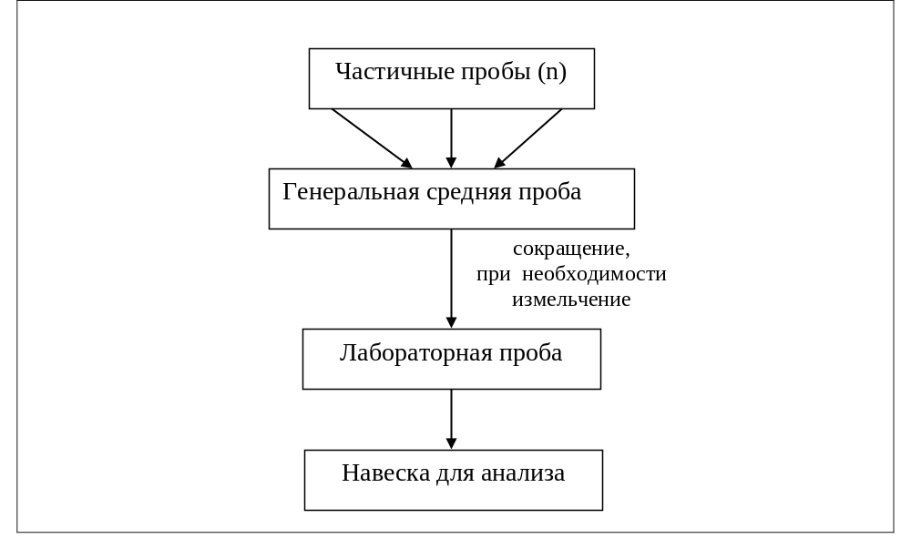
Таким образом, схема отбора проб имеет вид:
-25-

Slide 26
Отбор проб твёрдых материалов
Во всех случаях различают отбор пробы от неподвижно лежащего материала или из потока его.
Для отбора проб из потока применяют методы
продольных струй или поперечных сечений.
Метод продольных струй (рис. 1) заключается в делении материала (в потоке) на ряд полос вдоль пробы. Отбирают одну или несколько чередующихся полос. Метод пригоден для отбора проб однородного состава. Для неоднородного материала становится заметно неоднородное расположение частиц по крупности.
Пробы из неоднородного материала предпочитают отбирать методом поперечных сечений (рис. 2). В этом случае отсекают в пробу по всему сечению равные порции материала через равные промежутки времени. Для правильного отбора пробы большое значение имеет частота отсекания.
-26-

Slide 27
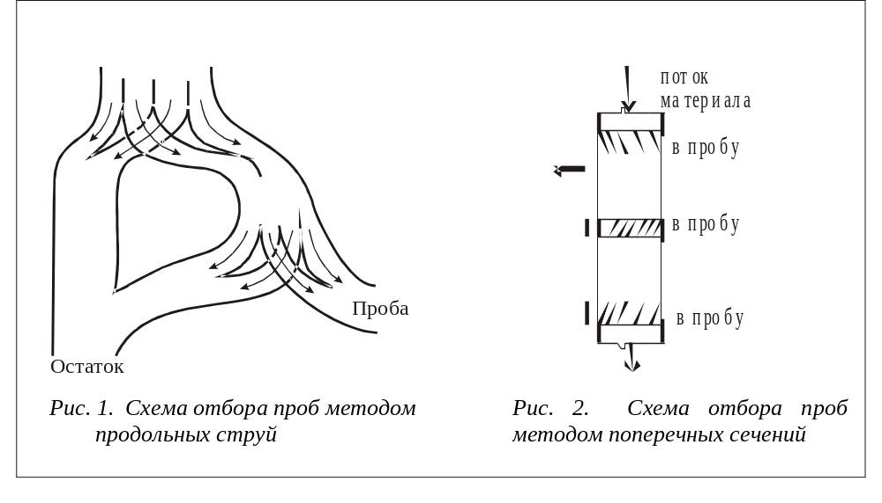
-27-

Slide 28

От неподвижно лежащего материала частичные пробы отбирают в разных точках опробируемой массы материала, пользуясь специальными правилами:
1) от сыпучих материалов, находящихся в мелкой таре (мешки, контейнеры, бочки и т.п.), пробы берут щупом сверху, из средних и со дна тары из небольшого числа мест (2 – 10 %) опробируемой партии;
2) пробу сыпучих материалов, находящихся в вагоне, обычно отбирают по схеме двойного конверта (рис. 3);
3) для материалов, находящихся в штабелях, наиболее распространён метод вычерпывания, заключающийся в отборе лопатой небольших порций материала из разных точек его поверхности.
Масса пробы должна быть пропорциональна массе опробируемой партии. При отборе крупнокускового материала необходимо следить за тем, чтобы в пробе отношение кусков разной величины было таким же, как и во всей массе материала.
Обработка пробы твёрдых материалов состоит из следующих стадий:
1) дробления, 2) измельчения, 3) перемешивания и 4) сокращения.
Типовая схема подготовки пробы к анализу приведена на рис. 4. -28-

Slide 29
Средняя проба Q кг, размером d₀
Просеивание на сите d₁
Нижний продукт
Измельчение до d < d₁
Перемешивание и сокращение до Q/2
Сокращение до Q/4
Отброс
Отброс
Просеивание на сите d₂
Измельчение до d < d₂
Нижний продукт
Перемешивание и сокращение до Q/8
Сокращение до Q/16
Отброс
Отброс
Просеивание на сите d₃
Нижний продукт
Измельчение до d < d₃
Перемешивание и сокращение до Q/32
и т.д.
Рис. 4. Типовая схема подготовки пробы к анализу
-29-

Slide 30
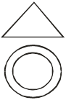
1) Дробление материала производят в несколько приемов (см. выше типовую схему).
2) Перемешивание имеет целью устранить неравномерность состава пробы в разных ее точках. В зависимости от крупности кусков и массы пробы применяют следующие методы подготовки.
2.1. Способ «кольца и конуса» ,
заключающийся в том, что исходную пробу формируют в виде
конуса и рассыпают в виде кольца попеременно. Эта операция
повторяется 2 – 4 раза. Этот способ применим для пробы
массой 200 – 2500 г и крупности кусков не выше 50 – 60 мм.
2.2. Перекатывание, при котором пробу рассыпают на брезент или лист кальки в зависимости от массы пробы и попеременно поднимают его за углы. Операцию повторяют многократно, меняя углы. Способ применим для проб массой не более 20 – 25 г, в пробе не должно быть крупных кусков.
2.3. Просеивание, при котором пробу пропускают через сито, размер которого в 2 – 3 раза больше размера самых крупных кусков. Обычно операцию повторяют 2 – 3 раза.
2.4. Механическое перемешивание в специальных аппаратах (например, в мельницах, бочках с диагональным валом и т.п.). Способ применим для проб массой 1 – 2 кг. -30-

Slide 31
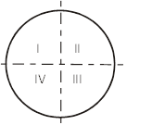
3) Сокращение в зависимости от крупности и массы материала производят различными методами.
3.1). Фракционный отбор заключается в том, что после перемешивания отбирается определённая часть материала. Например, от 10 лопат 2 идет в сокращенную пробу.
3.2). Прокладка канав через материал, которому придан вид параллепипеда. В сокращенную пробу отбирается материал, вынутый из канав.
3.3). Квартование: конус материала, сделанный после
перемешивания, делят на 4 части. Отбирают две
противоположные части, укладывают их в новый конус и
снова повторяют операцию до тех пор, пока вес пробы
не достигнет определенного значения.
3.4). Деление в делителях различной конструкции, где сокращение пробы производится механическим способом, иногда с одновременным измельчением (например, как при отборе проб от движущегося материала).
Указанные выше операции повторяются до массы, необходимой для её анализов (около 1 кг). После этого проба измельчается до крупности 100-200 мкм и отправляется в лабораторию. -31-

Slide 32
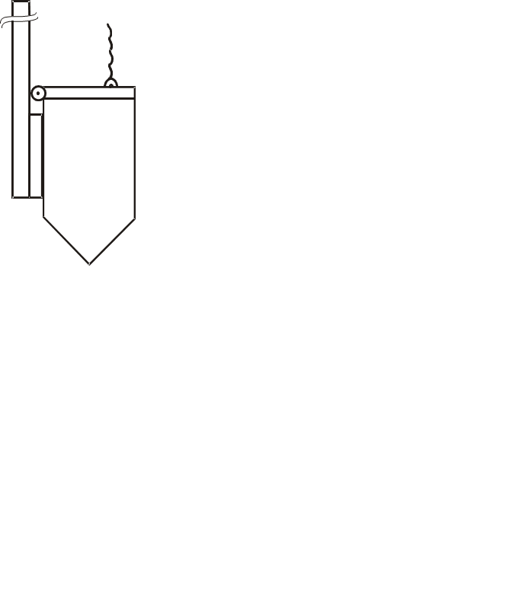
Отбор проб жидкостей.
Способы отбора жидкостей различны для гомогенных и гетерогенных систем. Гомогенные жидкости отличаются высокой степенью однородности, поэтому, как и для газов, способы отбора пробы относительно просты.
Пробу гомогенной жидкости отбирают при помощи соответствующих пипеток, бюреток и мерных колб. Отбор пробы из общей емкости проводят после тщательного перемешивания. Если по какой-либо причине
(например, из-за большого объема) жидкость нельзя хорошо
перемешать, то отбор пробы проводят на разной глубине и
в разных местах емкости. Отбор гомогенной жидкости из потока
проводят через определенные интервалы времени и в разных
местах на разной глубине с помощью специальных пробоотборных
устройств (см. рис.).
Пробы гетерогенных жидкостей (например, в экстракционных
процессах) отбирают по-разному: в одних случаях жидкость
гомогенизируют, в других, наоборот, добиваются полного ее расслоения.
Гомогенизацию проводят, изменяя температуру, перемешивая жидкость или подвергая ее вибрации. Если гомогенизировать жидкость невозможно, то отбирают пробу каждой фазы, используя при этом специальные пробоотборники. Размер генеральной пробы жидкости хотя и меняется в известных пределах, но все же обычно невелик и не превышает нескольких литров или килограммов. -32-

Slide 33

В непрерывных производствах требуется знать среднее количество вещества, находящегося в аппарате (или среднюю концентрацию), или количество вещества, переработанного за определённый промежуток времени. В то же время эти величины могут изменяться в ходе технологического процесса. В этом случае также необходимо отбирать частичные пробы. Для определения минимально необходимого числа частичных проб рекомендуется пользоваться уравнением
где – число частичных проб, из которых должна составляться учётная
(часовая, сменная и т.п.) проба при заданной точности опробирования;
– среднеквадратичное отклонение свойств раствора или пульпы по
определяющему признаку (например, концентрации);
Δ – величина допустимой ошибки для принятой методики анализа, % абс.;
η – дополнительный коэффициент, близкий к единице;
K – коэффициент, зависящий от желательной точности опробирования;
этот коэффициент определяется по следующей таблице:
-33-

Slide 34


Значения коэффициента K
Видно, что чем выше гарантия точности, тем больше значение коэффициента «К» и тем больше нужно отбирать частичных проб,
то есть поскольку ,
где Т – период взятия одной учётной пробы, состоящей из N частичных проб в
принятой единице времени;
t – интервал времени между взятием частичных проб;
то пробы нужно отбирать через интервал времени, определяемый выражением.
-34-
Гарантия точности опробирования, % | 50 | 60 | 70 | 80 | 90 | 95,5 | 99,5
K | 0,45 | 0,70 | 1,07 | 1,64 | 2,70 | 4,0 | 8,0

Slide 35
Отбор проб газов
При отборе проб газов неоднородность наблюдается только на молекулярном уровне, т.е. смеси газов гомогенны, поэтому генеральная проба может быть относительно небольшой, а отбор пробы обычно не представляет трудностей. Пробу газа отбирают, измеряя его объем при помощи вакуумной мерной колбы или бюретки с соответствующей запорной жидкостью; часто конденсируют газ в ловушках разного типа при низких температурах. По-разному отбирают пробу газа из замкнутой емкости и из потока. В замкнутом объеме (емкости, цех предприятия и т. д.) пробу газа отбирают в разных точках, объемы газа смешивают или анализируют отдельно каждую пробу. При отборе пробы из потока газа обычно используют метод продольных струй и метод поперечных сечений. Метод продольных струй применяют, когда состав газа вдоль потока не меняется. В этом случае поток делят на ряд струй вдоль потока и пробы газа отбирают в струях через одну. Если состав газа вдоль потока меняется, то пробы берут на определенных расстояниях (часто через специальные отверстия в трубах) вдоль потока. Так как состав анализируемых газов может изменяться во времени, то в зависимости от требуемой информации пробы усредняют или анализируют отдельно объемы газов, отобранные в разное время. Применительно к ЯМ отбор проб газов широко применяется в технологии гексафторида урана, являющегося летучим соединением и использующимся при разделении изотопов урана.
(+ выбросы в атм., + возд. раб. зон … ) -35-

Slide 36
Ситовой анализ
В практике переработки руд большое значение имеют процессы дробления и измельчения. Обычно руды представляют собой сростки ценных минералов и пустой породы. Для интенсификации процессов извлечения ценных компонентов и увеличения выхода его необходимо вскрыть (растворить) руду или освободить зёрна ценного компонента от окружающей их пустой породы.
Необходимая степень измельчения зависит не от минерало-гического состава и не от содержания металла в руде, а от размера зёрен ценного компонента и характера их вкрапленности.
В зависимости от вкрапленности руды разделяют на три группы:
- крупновкрапленные,
- мелковкрапленные,
- весьма тонковкрапленные.
Обычно, чем меньше вкрапленность, тем тоньше помол. С тонкостью помола и вкрапленностью связаны вопросы чистоты концентратов, а также целый ряд других технических и экономических вопросов гидрометаллургических производств (дробление и измельчение являются чрезвычайно энергоёмкими процессами). -36-

Slide 37
Контроль за процессами дробления и измельчения осуществляется обычно посредством ситового анализа, которым устанавливается гранулометрический состав материала с количественным распределением по отдельным фракциям.
Ситовой анализ применим для материалов крупностью 10 – 0,04 мм. Для более крупных материалов применяют грохочение, а для более тонких порошков – седиментационный или микроскопический анализ.
Методом ситового анализа является метод стандартных сит. В современной практике ситового анализа применяются проволочные сита следующих систем.
1. Система «меш», в которой за основу принято число отверстий на одном линейном дюйме (25,4 мм), и это число называется «меш». Особенностью данной системы является то, что диаметр проволоки, из которой плетется сито, равен величине отверстия. Это позволяет быстро определить размер отверстий любого сита. Например, сито 200 меш характеризуется размером отверстий:
25,4 мм : 400 = 0, 0635 мм,
то есть чем меньше число «меш», тем больше размер отверстий.
Недостатком этой системы является отсутствие определённой зависимости между последующим и предыдущим номерами сит во всей серии сит. -37-

Slide 38
2. Шкала Тейлора, которая также характеризуется числом «меш». В ней номер сита равен числу «меш». Основным в этой системе является сито № 200, в котором размер отверстия равен 0,074 мм. В этой системе переходной множитель ситовой шкалы равен = 1,414 для основного ряда сит, и для дополнительного ряда множитель .
Например, сито № 150 имеет размер отверстия 0,074·1,414 = 0,104мм. При соответствующем подборе калиброванной проволоки число отверстий на 1 дюйм будет равно 150.
3. Наиболее часто сита классифицируют линейным размером их отверстий. Например, по ГОСТ номер сетки соответствует размеру стороны ячейки в свету в мм:
Таблица Соответствие номера сетки размеру ячейки
(согласно классификации сит по линейным размерам их отверстий)
№ сетки | 2,5 | 2 | 1,25 | 0,7 | 0,4 | 0,25 | 0,1 | 0,04
Номинальный размер стороны ячейки, мм | 2,5 | 2,0 | 1,25 | 0,7 | 0,4 | 0,25 | 0,10 | 0,04
Номинальный диаметр проволоки, мм | 0,5 | 0,5 | 0,4 | 0,3 | 0,15 | 0,13 | 0,07 | 0,03
-38

Slide 39
Кроме приведенных выше шкал пользуются иногда также и другими шкалами.
Ситовой анализ проводится обычно ручным или механическим способами; в зависимости от свойств исследуемого материала применяется сухой или мокрый методы анализа. Ситовой анализ тонкого материала проводится только мокрым способом во избежание сильного пыления.
Точность ситового анализа зависит в первую очередь от полноты рассева материала. Следовательно, при выполнении этих анализов необходимо обеспечить надлежащую продолжительность встряхивания сит, что достигается лучше всего применением механического встряхивания. Продолжительность просеивания обычно составляет 15 – 30 минут. Рассев принято считать удовлетворительным, если в течение 1 минуты через отверстия сита будет проходить не больше 1 % оставшегося на сите материала.
Величина навески для ситового анализа зависит от размера зёрен анализируемого материала:
-39-

Slide 40
Величина навески для ситового анализа
Ситовой анализ дает удовлетворительные результаты для порошков размером не менее (0,04 – 0,07) мм. Анализ более тонких порошков таким методом проводить не представляется возможным из-за трудности изготовления более мелких сит и из-за склонности мелких частиц твёрдого материала к агрегированию (слипанию) за счёт сил сцепления.
-40-
Размер зерен, мм | 11 – 8 | 8 – 6 | 6 – 4 | 4 – 2 | 2 – 1 | 1 – 0,5 | 0,5 – 0,25 | меньше 0,25
Навеска, г | 12 500 | 5000 | 2000 | 1000 | 500 | 250 | 100 | 50

Slide 41
2.2. Подготовка пробы к анализу.
Напомним классификацию методов аналитической химии:
Пока мы познакомились с 1-й частью раздела I – это отбор проб;
теперь необходимо рассмотреть 2-ю часть – подготовку проб к анализу (пробоподготовку).
Подготовка пробы, как правило, начинается с высушивания с последующим вскрытием (разложением) пробы с целью перевода её в раствор.
Далее проводят разделение и концентрирование с целью устранения влияния мешающих компонентов.
Рассмотрим высушивание пробы.
-41-
I – опробирование материалов: (отбор проб и подготовка проб к анализу);
II – разделение и концентрирование компонентов;
III – обнаружение (идентификация), т.е. качественный анализ;
IV – определение.

Slide 42
Высушивание образцов.
Анализируемые образцы содержат, как правило, переменное количество воды. Это может быть химически несвязанная вода, например: адсорбированная на поверхности пробы твердого вещества; сорбированная щелями и капиллярами аморфных веществ. Количество воды может меняться в зависимости от температуры и влажности окружающей среды, способа отбора и хранения пробы, приемов и степени измельчения твердого вещества, времени и способа его хранения и т. д. Анализируемый объект может также содержать кристаллизационную воду, например, в соединениях UO₂(NO₃)₂×nH₂O (здесь «n» в зависимости от условий получения может составлять 24; 6; 3 или 2), UF₄×2,5H₂O и т.д.. Для правильного установления состава объекта и получения воспроизводимых результатов необходимо удалить влагу из образца, высушив его до постоянной массы, или определить содержание воды, так как результат анализа следует пересчитать на постоянную массу.
Чаще всего анализируемый образец высушивают на воздухе или в сушильных шкафах при относительно высокой температуре (105–120 °С). Получить воздушно-сухую массу образца можно лишь для таких негигроскопичных веществ, как металлы, сплавы, некоторые оксиды (U₃O₈; UO₂). В отдельных случаях пробы высушивают в эксикаторах над влагопоглощающими веществами (прокаленный хлорид кальция, фосфорный ангидрид, перхлорат магния). -42-

Slide 43
Длительность и температуру высушивания образца, зависящие от его природы, устанавливают заранее экспериментально (например, методом термогравиметрии). Если какие-либо особые указания на этот счет в методике отсутствуют, образцы сушат в сушильных шкафах при 110 °С в течение 1–2 ч. Содержание определяемого компонента рассчитывают, исходя из навески высушенного при определенных условиях образца. Если нужно установить состав первоначально отобранного материала, то следует определить массу, потерянную при высушивании.
Если полностью удалить воду из пробы или высушить ее до постоянной массы не удается, то воду определяют в нескольких пробах, отобранных для анализа на другие компоненты.
Далее рассмотрим следующий подраздел пробоподготовки:
Методы вскрытия проб.
Общие сведения
Напомним, что в большинстве методов анализа измерение аналитического сигнала происходит лишь на заключительной стадии анализа, а перед этим необходимо провести предварительную химическую подготовку проб (ПХПП), а именно - вскрытие пробы (т. е. ее разложение), разделение и концентрирование определяемых элементов.
-43-

Slide 44
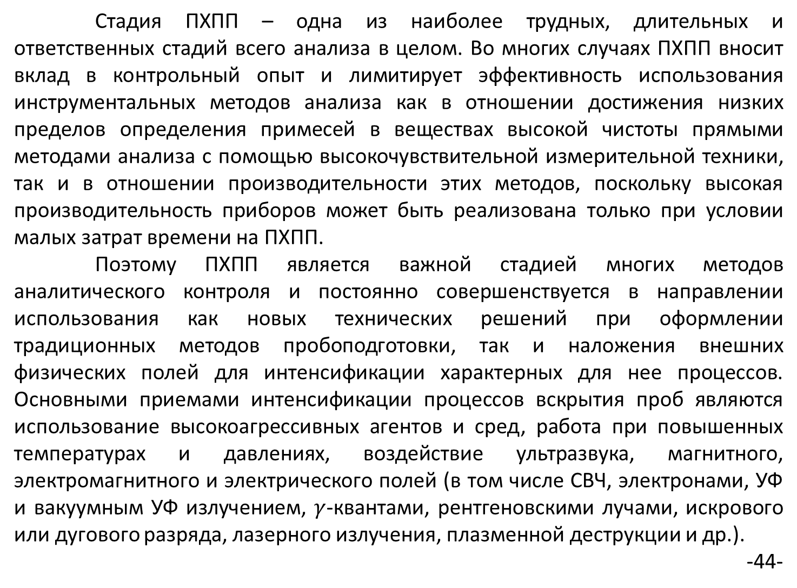
Стадия ПХПП – одна из наиболее трудных, длительных и ответственных стадий всего анализа в целом. Во многих случаях ПХПП вносит вклад в контрольный опыт и лимитирует эффективность использования инструментальных методов анализа как в отношении достижения низких пределов определения примесей в веществах высокой чистоты прямыми методами анализа с помощью высокочувствительной измерительной техники, так и в отношении производительности этих методов, поскольку высокая производительность приборов может быть реализована только при условии малых затрат времени на ПХПП.
Поэтому ПХПП является важной стадией многих методов аналитического контроля и постоянно совершенствуется в направлении использования как новых технических решений при оформлении традиционных методов пробоподготовки, так и наложения внешних физических полей для интенсификации характерных для нее процессов. Основными приемами интенсификации процессов вскрытия проб являются использование высокоагрессивных агентов и сред, работа при повышенных температурах и давлениях, воздействие ультразвука, магнитного, электромагнитного и электрического полей (в том числе СВЧ, электронами, УФ и вакуумным УФ излучением, $γ$-квантами, рентгеновскими лучами, искрового или дугового разряда, лазерного излучения, плазменной деструкции и др.).
-44-

Slide 45
Вскрытие проб анализируемого материала основано на разрушении его структуры в результате реакций взаимодействия входящих в него компонентов с введенными реагентами. В зависимости от состава, строения кристаллической решетки, плотности упаковок атомов в молекулах и других свойств подвергаемые вскрытию материалы различно относятся к реагентам, применяемым для вскрытия. Процесс вскрытия может выполняться при температуре окружающей среды и нормальном давлении, но чаще всего его проводят при нагревании, а иногда и повышенном давлении.
В большинстве случаев вскрытие (разложение) пробы сводится к переведению ее в раствор. Получение раствора анализируемого объекта необходимо для последующего количественного определения элементов не только химическими и физико-химическими методами анализа, но и в ряде случаев такими физическими методами, как атомно-абсорбционная спектрометрия (ААС) с атомизацией в пламени, эмиссионный спектральный анализ с использованием плазматронов (ИСП) и рентгенофлуоресцентный анализ (РФА). Подготовка к РФА и изготовление образцов сравнения при анализе литых металлических проб сплавов редких металлов связаны с серьезными трудностями, так как некоторые сплавы легко окисляются с поверхности и плохо поддаются механической обработке.
При переводе определяемого элемента в раствор значительно проще решается проблема градуировки для сложных по химическому составу проб.
-45-

Slide 46
Это особенно важно в случаях мелких серий проб переменного состава, что характерно при контроле производства редких металлов и полупроводников. В РФА в этих случаях удается исключить погрешности, связанные с влиянием на результаты анализа структуры вещества пробы и неравномерного распределения в ней элементов.
Методов переведения проб анализируемых материалов в раствор очень много. Выбор метода зависит как от химико-аналитических свойств самого материала и применяемых для этого реагентов, так и от последующего хода анализа. В свою очередь от метода вскрытия зависит экономическая эффективность аналитических методов: стоимость и качество анализа.
Наряду с обязательным требованием к методам переведения проб в раствор – полноты их вскрытия без потерь определяемых – весьма важным является и соблюдение требований, предъявляемых к анализируемым растворам: ограниченный солевой состав, использование неагрессивных сред и т. п. Так, например, в методах ААС концентрация солей в растворе пробы обычно не должна превышать 5-10 мг/мл, а концентрация соляной, серной и азотной кислот - не более 1 М, что связано с коррозией аппаратуры при высокой кислотности. Однако эти требования часто трудно выполнить непосредственно при вскрытии, нужны дополнительные физико-химические операции. -46-

Slide 47
Правильно выбранные условия разложения пробы анализируемого материала позволяют не только перевести определяемый компонент в раствор, но и отделить его от мешающих элементов. Это происходит в тех случаях, когда в результате вскрытия определяемый и мешающие элементы оказываются в разных фазах. В то же время неудачный выбор способа разложения может привести к неполному вскрытию и переведению в раствор исследуемого материала или загрязнению его избыточным количеством солей, примесями, содержащимися в применяемых реагентах или в материале используемой для разложения посуды (стаканы, колбы, тигли и т. п.). При разработке методики вскрытия должны быть учтены возможные реакции образования летучих соединений определяемых компонентов в процессе нагревания пробы или их соосаждения в ходе дальнейшего анализа, если допустить образование больших объемистых осадков и т. п. В результате протекания указанных процессов определяемые компоненты частично или полностью теряются.
Например, при определении серы по методу выделения ее в виде H₂S (для последующего определения сульфид-иона S(2-)) для растворения пробы могут применяться лишь соляная или серная кислоты, обеспечивающие образование сероводорода. Применение азотной кислоты недопустимо вследствие ее способности окислять сульфид-ион до элементной серы. -47-

Slide 48
Напротив, при определении той же серы в виде осадка BaSО₄ для растворения сплава может применяться только азотная кислота или царская водка, и ни в коем случае одна лишь соляная кислота.
Перечисление всех известных способов разложения проб анализируемых материалов, часто специфических для того либо иного конкретного случая (объекта), —задача чрезвычайно большая.
Поэтому целью данного раздела является ознакомление лишь с общими принципами выбора методов и реагентов для разложения объектов (сырья, полупродуктов и готовой продукции), применяемых химическими лабораториями предприятий и научно-исследовательских институтов в их повседневной работе по осуществлению контроля за химическим составом многообразных материалов, потребляемых и производимых заводами.
-48-

Slide 49
Разложение анализируемой пробы
Целью разложения пробы материала для последующего анализа является переведение ее в состояние (преимущественно в раствор), обеспечивающее количественное определение соответствующих компонентов.
Получить раствор анализируемой пробы твердого вещества можно, разложив пробу «мокрым» способом (разложение растворами кислот, солей и щелочей) и «сухим» способами (разложение при помощи сплавления или спекания с различными плавнями), а также путем использования некоторых специальных методов. Каких-либо общих правил в отношении выбора способа разложения не существует, так как в каждом конкретном случае способ вскрытия определяется рядом соображений, главнейшим из которых является полнота вскрытия анализируемого образца.
Можно, однако, считать, что непосредственное растворение в кислоте (или в смеси кислот) является чаще всего (за исключением специальных случаев) наиболее быстрым способом разложения, приводящим к получению наиболее чистого раствора (в отношении посторонних веществ, которые могут быть введены из плавня и тигля), что облегчает дальнейший его анализ.
Практически все кислоты легко поддаются очистке простым методом – дистилляцией или перегонкой. -49-

Slide 50
При кислотном разложении проб существенно легче, чем при сплавлении, подобрать солевой состав раствора, который обеспечивает нормальную работу распылителя любой системы при прямом анализе переведенной в раствор пробы методами пламенной и плазменной спектрометрии. Поэтому к растворению в кислотах следует прибегать и в тех случаях, когда при такой обработке лишь часть пробы переходит в раствор, ибо последующее разложение нерастворимого в кислоте остатка можно будет при этом осуществить легче и с меньшим количеством дополнительных реагентов (как правило, путем сплавления).
На практике очень часто комбинируют обработку кислотами со сплавлением.
Прежде чем приступить непосредственно к разложению, часто бывает необходимым получить воздушно-сухую пробу анализируемого образца. Поэтому пробы многих руд перед вскрытием предварительно высушивают для удаления гигроскопической влаги. К высушиванию прибегают при необходимости произвести анализ сухого вещества или учесть содержание влаги при расчете результатов анализа влажного материала. Высушивание (до постоянной массы) проводят в электрическом сушильном шкафу при 105-120°С, помещая тонко истертый высушиваемый материал в стаканчик для взвешивания – бюкс.
(Высушивание проб мы рассмотрели выше.) -50-

Slide 51
В пробах многих руд могут содержаться различные органические примеси, попадающие в них из месторождения. Эти примеси при растворении навески руды образуют различные углеводороды или нерастворимый серовато-черный остаток. Всё это вредно влияет на результаты определения некоторых составных частей (компонентов) руды, если методы их определения основаны на окислительно-восстановительных процессах (например, титриметрическое определение железа перманганатометрическим методом).
Поэтому пробу руды перед вскрытием подвергают обжигу для разрушения органических примесей. Обжиг проводят в фарфоровом тигле в течение 15-20 мин, используя пламя горелки или помещая тигель в электрическую муфельную печь.
Следует иметь в виду, что при обжиге руды некоторые ее компоненты улетучиваются (вода, сера, углекислота, рений, мышьяк, сурьма, ртуть и т. п.) или изменяют свой состав (например, оксид железа(II) переходит в оксид железа(III)).
Поэтому в случаях, когда указанные составные части должны быть определены в той же навеске пробы, обжиг руды недопустим.
-51-

Slide 52
«Мокрые» способы разложения
Реагентами для «мокрого» способа разложения анализируемых проб могут быть растворы индивидуальных минеральных (НСl, HBr, HI, HF, HN0₃, H₂SO₄, НСlO₄, Н₃РО₄) и органических (СНзСООН, щавелевая, винная, реже трихлоруксусная, лимонная, муравьиная и др.) кислот, а также их различные смеси:
НСl (или H₂S0₄, HN0₃) + Н₂O₂ HC1 + HF, HCl + H₂SO₄
HCl + H₂SO₄ + НСlO₄ HNO₃ + H₂SO₄
HNO₃ + НСlO₄ HNO₃ + H₃PO₄
H₂SO₄ + HBr H₂SO₄ + НСlO₄
H₂S0₄ + H₃PO4 НСlO₄ + Н₃РО₄
Н₃РО₄ + H₂O₂ H₃PO₄ + H₂SiF₆
HNO₃ + конц. HCl (1:3) – царская водка;
конц. НNOз + конц. НС1 (3:1) –«лефортова», или обратная
царская, водка.
Реже в качестве реагентов используют растворы солей и оснований (щелочей).
-52-

Slide 53
Выбор растворителя обуславливается целью анализа – определением матричных элементов или примесного состава, а также способом измерения определяемого элемента.
При определении содержания матричных элементов (анализ минерального сырья, сплавов, лигатур, полупроводниковых соединений различных типов, солей и оксидов) выбирают такой состав растворителя, в котором полностью и без потерь растворяются и находятся в растворенном состоянии все компоненты пробы или удается провести разделение определяемых и сопутствующих им элементов.
При выборе кислоты учитываются ее физические и химические свойства, которые могут влиять на конечный ход анализа и служить источником систематических помех. Так, при использовании методов ААС и АЭС ИСП (атомно-абсорбционная и атомно-эмиссионная спектрометрия с индуктивно-связанной плазмой) важны такие параметры кислоты как вязкость, плотность, поверхностное натяжение раствора. По своему влиянию на аналитический сигнал кислоты располагаются в ряд:
НСlO₄ < НСl < HN0₃ < H₂S0₄ < Н₃РО₄,
здесь хлорная кислота НСlO₄ практически не влияет на величину сигнала,
а в присутствии анионов других кислот аналитический сигнал
уменьшается. -53-

Slide 54
Обработка минеральными кислотами
Минеральные кислоты, используемые для переведения анализируемой пробы в раствор, разделяют на две основные группы.
Кислоты, не оказывающие окислительного действия :
НСl любой концентрации; разбавленные H₂SO₄, HCIO₄, H₃PO₄
Этими кислотами, иногда в присутствии восстановителя, разлагают вещества, способные восстанавливаться. Например, минерал пиролюзит МnО₂ переводят в раствор действием концентрированной НСl:
МnO₂ + 4HCl = МnСl₂ + Сl₂↑ + 2Н₂O
Концентрированная соляная кислота HCl — отличный растворитель для оксидов многих металлов, а также для металлов, окисляющихся легче водорода. Последние, являясь сильными восстановителями, окисляются ионами водорода кислоты с выделением свободного водорода. Так растворяются щелочноземельные металлы, Zn, Be, Al, Sn, Ti, Се, Th, U, Cr, Fe, Co.
Аналогично соляной кислоте ведут себя разбавленные серная и хлорная кислоты. -54-

Slide 55
2-я группа: Кислоты, действующие как сильные окислители:
- HNO₃,
- концентрированная H₂SO₄,
- горячая концентрированная НСlO₄).
Этими кислотами разлагаются вещества, способные окисляться. К их числу относятся
Ag, As, Bi, В, Cd, Cu, Ga, In, Ge, Mn, Hg, Mo, Ni, Pb, Se, Те, Tl, V.
Минералы группы сульфидов, арсенидов, фосфатов и др. разлагаются при действии концентрированной HNO3 (одной или с добавлением брома).
Горячая концентрированная азотная кислота растворяет все металлы за исключением Аl и Сr (пассивность последних объясняется образованием прочной оксидной пленки на поверхности).
При действии концентрированной HNO3 на Sn, W и Sb образуются малорастворимые кислоты, что позволяет отделить эти металлы фильтрованием сразу же после растворения сплавов.
-55-

Slide 56
Эффективность воздействия горячей концентрированной серной кислоты H₂SO₄ отчасти обусловлена ее высокой температурой кипения (~340°С). Многие вещества при этом быстро разлагаются и окисляются, поэтому она служит для удаления органических соединений из анализируемого образца.
Большинство металлов и многие сплавы разлагаются под действием горячей серной кислоты. Если при такой обработке добавить еще сульфат щелочного металла, то температура кипения серной кислоты повышается и этим ускоряют растворение. Этот прием используют для растворения нитридов Аl, В, Сr, Mo, Ni, Nb,Ta, Ti, W, V, Zr в присутствии катализатора (сульфат меди, селен).
Концентрированная хлорная кислота HClO₄ при температуре кипения ее азеотропной смеси с водой (~200°С) — очень энергичный окислитель, разрушающий сплавы железа и нержавеющие стали, не разлагаемые другими минеральными кислотами (при работе с хлорной кислотой следует соблюдать осторожность, поскольку она может взрываться (!), особенно при контакте с органическими или легко окисляющимися неорганическими веществами).
-56-

Slide 57
Для вскрытия применяют также смеси кислот (НСl или H₂SO₄) с окислителями, например бромом (для растворения In, Sb). Серная кислота с добавкой кристаллического перманганата калия КМnO₄ энергично растворяет металлическую ртуть.
Очень сильными окислительными свойствами обладает царская водка, разлагающая практически все сульфиды, селениды, теллуриды и арсениды металлов, полиметаллические, железные и марганцевые руды. Действующим началом этого растворителя является нитрозилхлорид NOCl и свободный хлор Cl₂. В соляной кислоте в присутствии окислителя (пероксид водорода, бром) можно растворить почти все металлы.
Разложению различных твердых веществ способствует также образование комплексов. Выбор комплексанта определяется двумя факторами: прочностью образующихся комплексов и растворимостью солей элементов, входящих в состав анализируемого материала. Комплексообразователь вводят либо непосредственно при вскрытии проб, либо после их растворения для обеспечения устойчивости растворов во времени.
Наиболее часто в качестве комплексообразующего реагента используют пероксид водорода и гидроксикислоты (винную, лимонную, щавелевую). -57-

Slide 58
Золото и платина растворяются в царской водке, которая действует и как окислитель, и как комплексант (получаются комплексные хлориды этих металлов); вольфрамовые сплавы, Мо, Nb, Та, Si, Zr, ферросилиций, ферромолибден растворяются в смеси HNO₃ и HF вследствие образования комплексных фторидов; титановые сплавы разлагаются в таких же условиях, но с добавлением серной кислоты: в присутствии последней образуется сульфатотитанатный комплекс и этим устраняется потеря титана в виде летучего TiF4; сплавы титана с оловом растворяются в смеси серной и фтороборной кислот.
Фторид кальция и криолит Na₃AlF₆ можно растворить в растворе соли алюминия или бериллия с образованием растворимых фтороалюминатов или фторобериллатов.
Золото растворяется в растворе цианида в присутствии кислорода воздуха с образованием цианоаурата(III): H[Au(CN)₄].
Кремнекислота, кремний, горные породы и другие силикаты разлагаются в присутствии плавиковой (фтороводородной) кислоты с образованием очень летучего фторида кремния SiF₄, который улетучивается при нагревании и таким образом может быть отделен. Неудобством разложения с плавиковой кислотой является легкое образование прочных фторидных комплексов металлов. Их можно разрушить, отгоняя HF выпариванием с нелетучей (например, серной) кислотой. -58-

Slide 59
Для вытеснения фторид-иона применяют также щавелевую кислоту H₂C₂O₄. Она нелетучая и избыток ее легко разрушается при нагревании, при этом оксалаты переходят в карбонаты. В отдельных случаях по окончании растворения образца в плавиковой кислоте в раствор добавляют борную кислоту с целью связывания HF в комплексную борофтористоводородную кислоту HBF₄.
Выше для каждой из кислот были перечислены металлы, которые в данной кислоте растворяются. Однако некоторые из них, будучи даже сильными восстановителями, растворяются в кислотах медленно. Это происходит с металлами очень чистыми и с металлами, пассивированными образовавшейся на их поверхности защитной пленкой: например таким образцом пассивируются алюминий и хром при действии на них концентрированной азотной кислотой, вследствие чего их растворения не происходит. В таких случаях металлы растворяют, используя электрохимические процессы.
Например, очень чистые металлы можно растворить, создавая гальванические пары, т. е. при их контакте с такими металлами, как платина или медь. Так, очень чистый алюминий (а также галлий) растворяется, если опустить в кислоту Pt-крышку так, чтобы она касалась растворяемого металла, и добавить окислитель. Можно также осадить более благородный металл непосредственно на поверхности растворяемого металла, прибавляя соответствующую соль.
Очень чистый кремний растворяется в фтористоводородной (плавиковой) кислоте в присутствии соли меди. Растворение алюминия высокой чистоты облегчается при добавлении соли ртути. -59-

Slide 60
Обработка водными растворами солей и оснований
Для выщелачивания сульфатов при анализе цинкового концентрата применят водные растворы карбоната натрия. Раствором карбоната аммония можно извлечь сульфаты из криолита Na₃AlF₆, а также растворить окисленные минералы молибдена.
Известняк CaCO₃ растворяется при кипячении с 15%-ным раствором хлорида аммония NH₄Cl.
Металлическое железо можно растворить при кипячении с водным раствором хлорида свинца.
Разложение флюорита связано с образованием комплексных соединений. Большая величина константы устойчивости фторидных комплексов обеспечивает растворение флюоритов. Разложение проводят, нагревая флюорит с подкисленным 8%-ным раствором хлорида аммония. Это же свойство фторидных комплексов используется при растворении флюоритов и криолита в растворе нитрата бериллия, подкисленного соляной кислотой.
В концентрированных и разбавленных растворах щелочей растворимы лишь некоторые материалы, содержащие Al, Ga, In, Si, Ge, Mo, W, с образованием соответствующих солей щелочных металлов – алюминатов, галлатов, вольфраматов и др. Кипящим раствором NaOH можно разложить алунит (K,Na)Al₃(OH)₆(S0₄)₂ и боксит АlОз∙2Н₂О, перевести в раствор большинство неметаллов. -60-

Slide 61
Общие замечания о «мокром» способе вскрытия
Скорость разложения «мокрым» способом определяется концентрацией реагирующих веществ и температурой. Cкорость разложения зависит от величины пробы, длительности обработки и свойств системы, на которую оказывает влияние состав пробы и веществ, применяемых для разложения. Скорость разложения твердого вещества пропорциональна величине его поверхности, т.к. часто эта скорость определяется процессом диффузии. Ввиду малой скорости последней сосредоточение продуктов происходит на границе раздела фаз раствор – проба, где образуется практически насыщенный раствор. Интенсивным перемешиванием, особенно с использованием ультразвука, можно обеспечить одинаковую концентрацию во всем объеме реакционного пространства и тем самым ускорить процесс разложения. Ультразвук оказывает не только перемешивающее, но одновременно и диспергирующее, тепловое и окисляющее действие на взвеси и эмульсии и тем самым ускоряет гетерогенные реакции.
Поверхность вещества можно значительно увеличить, измельчая его тем или иным способом. Это относится и к металлам, скорость растворения которых значительно возрастает, если обработке подвергают металл в виде мелких стружек. Повышение температуры также приводит к ускорению разложения.
Разложение можно ускорить окислением или восстановлением продуктов реакции, например, скорость растворения ТiO₂ увеличивается в кислой восстановительной среде, когда образуется растворимая соль титана(III). -61-

Slide 62
Часто разложение замедляется из-за образования на поверхности пробы плёнки нерастворимых продуктов; в этом случае скорость разложения зависит от проницаемости пленки. Так, например, известняк CaCO₃ легко разлагается азотной или соляной кислотами и плохо разлагается 45-50%-ной серной кислотой из-за образования пленки CaS0₄∙0,5Н₂О и CaSО₄. В то же время высокую скорость разложения в 80-100%-й серной кислоте минералов кальция можно объяснить образованием на границе фаз хорошо растворимой кислой соли Ca(HSO₄)₂.
Обычно растворение в кислотах и их смесях ведут в посуде из стекла, кварца, фарфора (в отсутствие фтористого водорода) и фторопласта (тефлона). Последний представляет собой полимер тетрафторэтилена. Тефлон обладает подходящими физико-химическими и механическими свойствами, инертен почти ко всем неорганическим и органическим реагентам (за исключением фтора и расплавов щелочных металлов, трифторида хлора, а также растворов комплексных соединений щелочных металлов с аммиаком). Сосуды из тефлона можно использовать при температуре от (–296) до +250 °С.
Для растворения образцов во фтористоводородной (плавиковой) кислоте используют посуду из платины, тефлона и стеклоуглерода. Фторидые растворы хранят в сосудах из полипропилена - это жесткий термопластичный материал с высокими механическими свойствами. -62-

Slide 63
Эффективным заменителем платины и ряда других материалов, используемых в анализе веществ высокой чистоты, является стеклоуглерод – изотропный поликристаллический материал с содержанием углерода 99,9%; отличается малой (преимущественно закрытой) пористостью. Это обуславливает его практически полную непроницаемость для газов и жидкостей, а также малую скорость диффузии примесей из стеклоуглерода (содержание примесей металлов в стеклоуглероде составляет от 5∙10^{–3} до 1∙10^{–5} % по массе). Стеклоуглерод стоек к коррозии и характеризуется низкой реакционной способностью по отношению к традиционным окислителям; при 600-700 °С в атмосфере воздуха не меняет своих свойств; в атмосфере инертного газа устойчив к окислению до 2000 °С. Минеральные кислоты и их смеси при нагревании до температуры кипения не разрушают посуду из стеклоуглерода. Важным достоинством стеклоугаерода является малая сорбция примесей, что обусловливает и меньшую «память» к загрязнению.
При работе с растворами очень часто требуется концентрировать их до меньшего объема, а иногда выпаривать досуха. Эту операцию удобнее всего выполнять в фарфоровых чашках, так как в этом случае благодаря большой поверхности испарение идет быстрее. В некоторых случаях фарфоровые чашки приходится заменять более химически стойкими платиновыми. Иногда выпаривание можно проводить в посуде из жаростойкого стекла («пирекс»). Выпаривание проводят на песчаных банях или электрических плитках, дающих невысокую температуру. Иногда для этой цели используют водяные бани. -63-

Slide 64
«Сухие» способы разложения
В тех случаях, когда растворение не приводит к достаточному для проведения анализа разложению материала (т. е. не обеспечивает полное вскрытие, позволяющее последующее определение входящих компонентов), применяют сплавление пробы (или образовавшегося при разложении кислотами нерастворимого остатка) с соответствующими плавнями. Сплавление, протекающее при высокой температуре, является глубоким и весьма энергичным средством воздействия на структуру анализируемого материала. При сплавлении происходят сложные процессы, зависящие как от состава сплавляемого материала, так и от температуры. Химия многих процессов изучена недостаточно.
Сплавление не должно вести к получению только растворимых в воде продуктов: в результате такой обработки образуются также нерастворимые в воде соединения, которые затем обычно легко растворяются в кислотах. Следовательно, при сплавлении обычно одновременно с разложением пробы происходит разделение некоторых элементов. При ультразвуковой обработке плав легче отделяется от тигля, благодаря чему время растворения сплава в растворе кислот иногда сокращается в десятки раз.
Большая эффективность разложения сплавлением по сравнению с «мокрым» разложением объясняется использованием более высоких температур, при которых гетерогенные реакции происходят значительно быстрее.
Скорость разложения увеличивается при измельчении сплавляемого материала.
Сплавление можно проводить на горелках и в муфельных печах. -64-

Slide 65
Целесообразный выбор плавня для каждого отдельного случая зависит от основной аналитической цели, в частности, от намеченного плана анализа, который предусматривает все операции, начиная с разложения пробы, и разрабатывается с учетом природы исследуемого материала (его химического состава и физических свойств) и свойств плавня.
Каждый из применяемых плавней (а иногда используются несколько плавней) оказывает при сплавлении специфическое химическое воздействие, результат которого и есть продукт разложения – плав. Для сплавления нельзя применять такие реагенты, при действии которых может улетучиться определяемый компонент, а также такие, которые могут помешать дальнейшему анализу.
В качестве плавней обычно применяют соединения щелочных металлов, например, щелочные плавни — карбонаты, бораты, гидроксиды щелочных металлов или кислотные (кислые) плавни — бисульфаты, пиросульфаты, бифториды щелочных металлов.
При сплавлении могут происходить процессы окисления или восстановления. Так, при сплавлении пробы с щелочными плавнями (К₂СО₃, Na₂CO₃, NaOH, Na₂О₂, KCN и их смеси) на воздухе происходят реакции окисления компонентов пробы, поскольку некоторые элементы (Mn, Сг) приобретают более высокую степень окисления. Окисляющее действие может быть усилено введением в состав плавней КNOз, КСЮз и других окислителей.
-65-

Slide 66
Если же в состав щелочных плавней, таких как Na₂СОз и К₂СО₃, ввести элементную серу (сернистые, сернистощелочные или сульфидирующие плавни), то, сохраняя все свойства щелочных плавней, новая композиция может проявлять уже и восстановительные, и окислительные свойства. Окисляющее действие кислотных плавней (бисульфат калия KHSO₄, пиросульфат калия K₂S₂O₇) значительно слабее или вовсе не проявляется (например, Мп²⁺ и Сг³⁺ остаются в сплаве в той же степени окисления; Fe²⁺ лишь частично переходит в Fe³⁺).
В зависимости от того, какой из плавней применяется для разложения материала, аналитический результат по отдельным компонентам этого материала может быть совершенно различным. Например, для одного и же материала при его сплавлении со щелочным плавнем и последующем растворении (выщелачивании) плава водой Si, Al и W окажутся в растворе, a Fe, Mn, Са и Mg – в осадке, а при применении кислотного плавня Si и W окажутся в осадке, a Al, Mn, Fe, Са и Mg —в растворе (часть кальция в виде CaSO₄ может остаться в осадке). Это дает возможность достаточно легко отделить одни элементы от других.
Другой пример касается применения сульфидирующих плавней с последующим водным выщелачивании плава. Здесь также можно достигнуть отделения одной группы элементов от других, например Sn, As и Sb, образующие растворимые в воде тиосоли; при таком сплавлении могут быть отделены от Fe, Mn, Си, Cd, Bi и других элементов, образующих нерастворимые в воде сульфиды. Разделение этих элементов в других условиях разложения материала пробы может вызвать затруднения и оказаться очень длительным. -66-

Slide 67
Вообще при выборе плавня можно руководствоваться правилами:
1) вещества, имеющие кислотные свойства, следует сплавлять с основными (щелочными) плавнями, а имеющие основные свойства —с кислыми плавнями;
2) для разложения веществ, являющихся окислителями, обработку ведут в восстановительных условиях,
а для веществ, являющихся восстановителями –
- в окислительных условиях.
Количество применяемого плавня зависит от его природы и может быть от 5- до 40-кратного по отношению к навеске пробы. В столь же широком диапазоне колеблются температура и время сплавления, составляя, соответственно, 400-1200 °С и от нескольких минут до нескольких часов (2-120 мин).
При проведении разложения «сухим» путем весьма существенным является вопрос о выборе материала тигля для разложения. В силу высокой химической активности плавней при повышенных температурах и отмеченных выше их особых свойств этот вопрос следует решать конкретно для каждого отдельного случая, чтобы обеспечить точность анализа, предупредить разрушение тигля и загрязнение пробы. При неправильном выборе материала последнего может иметь место излишнее или даже недопустимое загрязнение плава элементами, входящими в состав материала тигля, из-за чего нельзя будет выполнить анализ. -67-

Slide 68
Например, при сплавлении в фарфоровом или кварцевом тигле со щелочными плавнями значительные количества алюминия или кремнекислоты из материала тигля перейдут в плав, что делает совершенно невозможным выполнение анализа с целью определения в пробе этих элементов. В то же время, если в качестве плавня используют бисульфат или пиросульфат калия, то разъедания того же тигля не происходит и в плаве можно определить вышеуказанные элементы.
В ряде случаев неправильный выбор тигля влечет за собой повышенный его износ или полное разрушение, что может иметь место при сплавлении в платиновом тигле материалов с едкими щелочами, пероксидом натрия, сернистыми плавнями или цианидами калия и натрия.
Платина очень незначительно разъедается при сплавлении с карбонатом натрия и калия, несколько больше - при сплавлении с бисульфатом и нитратом.
Для сплавления с едкими щелочами и нитратами очень удобны серебряные тигли, а для сплавления с едкими щелочами и пероксидом натрия – никелевые. Когда не требуется определять железо, щелочное сплавление можно проводить в более доступных железных тиглях.
Сплавление со смесью (Na₂СОз и Na₂O₂) или (тетрабората лития Li₂B₄O₇ с метаборатом лития LiBO₂) проводится в тиглях из стеклоуглерода.
-68-

Slide 69
С целью ускорения разложения пробы и снижения температуры процесса (чтобы предотвратить разрушение тигля) сплавление и последующее выщелачивание плава проводят с использованием ультразвукой обработки, которая эквивалентна перемешиванию реакционной массы, благодаря чему процесс интенсифицируется.
Ускорение разложения без снижения температуры достигается проведением сплавления в атмосфере инертного газа (аргона); такие условия сплавления имеют еще одно преимущество – увеличивается срок службы стеклоуглеродных тиглей.
Основным недостатком вскрытия сплавлением является применение значительного (по сравнению с массой пробы) избытка плавня. При последующем растворении плава получаются растворы с высокой концентрацией солей, что нежелательно при проведении дальнейшего анализа методами ААС, АЭС с ИСП. В таком случае к вскрытию сплавлением прибегают лишь при невозможности подобрать условия кислотного разложения.
Обычно образцы, содержащие лишь небольшую часть труднорастворимого материала, растворяют сначала в жидком реагенте, а нерастворившийся остаток после отфильтровывания сплавляют с относительно небольшим количеством подходящего плавня. По охлаждении плав растворяют, и полученный раствор соединяют с основным раствором анализируемого вещества.
-69-

Slide 70
Нужно отметить, что в последнее время разложение сплавлением в сочетании с методом РФА является одним из наиболее распространенных и часто наиболее удобным методом вскрытия пробы, так как позволяет полученный однородный плав использовать непосредственно в качестве излучателя, т.к. он получается в виде «стекла» с равномерным распределением всех элементов.
Сплавление со щелочными плавнями
Сплавление с карбонатами.
Как правило, не имеет особого значения, какой карбонат (натрия или калия) взят для сплавления, но безводный Na₂CO₃ — наиболее употребительный плавень (Т. пл. 850 °С). Его используют для разложения силикатов, амфотерных оксидов, нерастворимых сульфатов, фосфатов [монацит (Се, La)PO₄], минералов окисленных форм молибдена и вольфрама. При сплавлении металлические компоненты пробы обычно превращаются в растворимые в кислотах карбонаты или оксиды, а неметаллические компоненты — в растворимые в воде соли натрия. Сплавление проводят в течение 15-20 мин при 1100°С в платиновых, никелевых или железных тиглях с 5-8-кратным по отношению к навеске количеством плавня. -70-

Slide 71
Для разложения силикатов с высоким содержанием алюминия, а также при необходимости определения в образце летучих компонентов (фтор, хлор) используют эквимолярную смесь карбонатов натрия и калия, плавящуюся при наиболее низкой температуре (т. пл. 500 °С). Однако некоторые силикаты разлагаются с этим плавнем недостаточно полно. Сплавление можно проводить в тиглях из стеклоуглерода.
Для сплавления минералов, содержащих сульфидную серу или As, Sb, Cr и т. д., к карбонату натрия добавляют в небольших количествах нитрат, хлорат или пероксид щелочного металла. Введение этих веществ имеет целью окисления отдельных компонентов пробы, а не облегчение сплавления. Сплавление проводят в никелевом или платиновом тигле (в последнем только недопустимо присутствие Na₂О₂).
Смесь безводных карбоната и тетрабората натрия (от 1:4 до 3:1) является очень эффективным плавнем для разложения таких минералов, как циркон ZrSiO₄, корунд Al₂O₃, бадделеит ZrO₂, касситерит SnO₂, ильменит (Fe, Mg, Мп)ТiOз, гидратированные оксиды алюминия (бокситы), соединения оксидов типа шпинели, хромовые руды и др. Сплавление проводят с 40-кратным количеством смеси по отношению к навеске при 900-1100 °С в течение 2-10 мин в платиновом, кварцевом или фарфоровом тигле.
-71-

Slide 72
Выше уже было отмечено, что удобным способом разложения минерального сырья, содержащего Ge, V, Mo, W, As, Sb, Sn, Hg, является сернощелочное сплавление, известное как «фрейбергский метод разложения».
Сера и щелочной карбонат при высоких температурах в процессе сплавления образуют щелочной полисульфид, при взаимодействии с которым указанные элементы образуют комплексные сульфиды, легко отделяемые от нерастворимых сульфидов путем выщелачивания плава горячей водой. Сплавление проводят с 6-8-кратным количеством смеси (3 масс. части серы +5 масс. частей поташа или 4 масс. части соды) в фарфоровом тигле до получения гомогенной массы. -72-

Slide 73
Сплавление с едкими щелочами.
В качестве плавней используются едкий натр NaOH (т. пл. 328 °С) и едкое кали КОН (т. пл. 360 °С); оба весьма эффективны и действуют энергичнее карбонатов. Сплавление с едкими щелочами применяют для разложения ряда минералов: кварца SiO₂, корунда Al₂O₃, бокситов, хромитов, касситерита, рутила ТiО₂, берилла Аl₂Вез(Si₆О₁₈), монацита, циркона и других силикатов, фторидов, сульфатов, а также силицидов и карбидов металлов. Щелочное сплавление используют для группового отделения металлов, которые в большинстве случаев характеризуются амфотерными свойствами.
Сплавление проводят при 400-450 °С с 5-20-кратным количеством плавня в течение 5-15 мин в серебряных, никелевых или железных тиглях. Два последних материала тиглей загрязняют плав большим количеством примесей. Тигли из платины разрушаются расплавами щелочей. Лучше всего использовать тигли из чистого циркония, корродирующего весьма незначительно.
Для разложения сульфидов и полиметаллических руд их окисляют непосредственно в процессе сплавления, добавляя к щелочи нитрат или пероксид натрия. Трудноразлагаемые при сплавлении с карбонатами силикаты хорошо сплавляются при использовании в качестве плавня смеси едкой щелочи с карбонатами. -73-

Slide 74
Сплавление с пероксидом натрия Na₂О₂ (т. пл. 495 °С).
Это сплавление в очень большом числе случаев более эффективно, чем ранее описанные. Пероксид натрия, обладающий хорошим разлагающим и окисляющим действием, используют главным образом в тех случаях, когда определяемый элемент необходимо перевести в соединение нужной степени окисления, растворимое в щелочной среде, и таким путем отделить от остальных элементов. При сплавлении с пероксидом (или со смесью его со щелочными карбонатами или едкими щелочами) очень быстро разлагается большинство минералов группы сульфидов (галенит PbS, пирит FeS2, молибденит MоS2), многие окисленные железные и титановые минералы и руды (особенно при определении Cr, S, Р, V, W, Мо и некоторых других элементов), силикаты, шлаки. Пероксид натрия является одним из немногих эффективных плавней для природных оксидов и силикатов циркония, а также для не растворимых в кислотах сплавов Fe, Ni, Cr, Mo, W, Li, Pt.
Сплавление с пероксидом натрия проводят с 10-кратным количеством плавня в никелевых, железных, циркониевых или корундовых тиглях в течение 15-20 мин при 600-700 °С. По охлаждении плава его обрабатывают водой с последующим кипячением раствора для разложения избытка Na₂О₂ и образовавшегося Н₂О₂.
-74-

Slide 75
Сплавление с боратами. Эффективным неокисляющим плавнем, применяемым для вскрытия трудноразлагаемых минералов, главным образом окисленного сырья (хромита, корунда, бадделеита, рутила, гематита Fe₂Оз, циркона, слюд, турмалинов), является тетраборат натрия (бура) Na₂В₄O₇∙10Н₂О (т. пл 878 °С). Сплавление проводят в платиновом, фарфоровом, кварцевом, серебряном, графитовом тигле с 14-кратным количеством плавня при температуре 1000-1200 °С. По охлаждении плав растворяют в разбавленных кислотах и борную кислоту удаляют нагреванием с метанолом [образуется летучий борнометиловый эфир В(ОСН₃)з].
Значительно чаще для разрушения минерального сырья используют различные смеси буры с карбонатом натрия, а также с триоксидом бора В₂О₃ или борной кислотой Н₃ВО₃. Применяют также смеси буры с бисульфатом натрия (для разложения флюорита CaF₂), бисульфатом калия (разложение рутила и ильменита), пиросульфатом калия K₂S₂O₇ (определение SiO₂ в криолите Na3[AlF6]), пероксидом бария ВаО₂ (вскрытие редкоземельных титанатов).
Разложение наиболее стойких силикатов проводят сплавлением пробы с тетраборатом лития Li₂B₄O₇ (т. пл. 917 °С) или метаборатом лития LiBO₂ (т. пл. 849 °С) или со смесью этих солей при 800 °С в платиновых тиглях, тиглях из стеклоуглерода, кварца, фарфора или сплава платины с золотом; иногда применяют тигли из золота, графита или карбида бора В₆С. Базальты и глины вскрывают сплавлением пробы с метаборатом лития в графитовом тигле при 950°С в течение 14 мин. -75-

Slide 76
Сплавление с восстановителями.
Это сплавление при анализе неорганического сырья применяют не так часто, как ранее указанные способы разложения. Обычно его используют для вскрытия очень стойких минералов, как, например, касситерит.
Пробу сплавляют со смесью щелочного плавня (карбонат натрия, бура) или оксида свинца и присадки-восстановителя (углерод-содержащие вещества: крахмал, мука, уголь, KCN). Сплавление сопровождается восстановлением определяемого компонента до элементного металла. Продукт реакции обычно легко растворим в воде или разбавленных минеральных кислотах.
Таким путем легко восстанавливаются оксиды тяжелых металлов, в основном свинца, меди, сурьмы и висмута. Этот способ обычно используют при определении драгоценных металлов (Ag, Au) и металлов Pt-группы.
В ряде случаев в качестве восстановителей используют щелочные металлы, цинк или алюминий (разложение касситерита SnO₂). Образующееся металлическое олово окисляется кислородом воздуха до оксида, который реагирует с едкой щелочью с образованием станната. Таким же образом реагирует плав соды со смесью металлического алюминия и угля.
Тугоплавкие силикаты можно легко разложить сплавлением со смесью едкого натра и алюминиевой пыли.
-76-

Slide 77
Сплавление с кислотными плавнями
К таким плавням в первую очередь относят бисульфатные (гидросульфатные) и пиросульфатные плавни (бисульфатное пиросульфатное плавление). В качестве плавней используют бисульфат калия KHSO₄ (т. пл. 214°С), бисульфат натрия NaHSO₄ (T. пл. 185 °С), пиросульфат калия K₂S₂O₇ (т. пл. 414 °С), пиросульфат натрия Na₂S₂O₇ (т. пл. 400 °С).
Наиболее употребительными плавнями являются пиросульфаты; работать с ними удобнее, так как плавление проходит более спокойно. При сплавлении же с бисульфатами вначале выделяется много водяных паров, что сопровождается вспениванием и разбрызгиванием (потерей) реакционной смеси.
Основное действующее вещество плавней – выделяющийся из пиросульфатов серный ангидрид SO₃, который обладает значительной реакционной способностью на стадии выделения. Реакции с пиросульфатами происходят при таких высоких температурах, как если бы они были смесью сульфата и серного ангидрида; последний, соединяясь с оксидами металлов, образует сульфат-ионы SO₄^{2–}. Поэтому пиросульфаты особенно пригодны для переведения в сульфаты труднорастворимых оксидов (особенно прокаленных), например ВеО, Fe₂O₃, Сг₂Оз, МоОз, ТеО₂, TiO₂, ZrO₂, Nb₂O₅, Та₂O₅, оксидов редкоземельных элементов. -77-

Slide 78

Структура пиросульфата:
Расплавленные пиросульфаты, обладая сильными окислительными свойствами, разлагают большинство сульфидов. Однако пиросульфатное плавление редко применяют для этих соединений, поскольку обычно для них достаточно кислотного разложения. В условиях пиросульфатного плавления почти все металлы быстро переходят в сульфаты и только золото и Pt-металлы (за исключением палладия) не разрушаются, многие элементы в низшей степени окисления окисляются, например железо(II) переходит в железо(III) [однако хром(III) не окисляется до хрома(VI)], соединения золота термически разлагаются с образованием металла, органические соединения окисляются полностью.
Сплавление с пиросульфатом проводят в тиглях из платины или плавленого кварца. Фарфоровые тигли используют редко. Платина при этом корродирует, хотя и незначительно, и платиновая посуда разрушается тем больше, чем дольше происходит сплавление.
Количество плавня по отношению к пробе колеблется от 10- до 20-кратного, что регламентируется методикой. Температура сплавления 500-600°С. По охлаждении плав растворяют в разбавленной серной или соляной кислоте (но не в воде!) во избежание гидролиза и выделения гидроксидов титана, циркония и других элементов. -78-

Slide 79
Сплавление со щелочными пиросульфатами имеет ограничения по применению. Например, из-за поступления в анализируемый раствор большого количества щелочных металлов, нельзя использовать некоторые спектроскопические и электрохимические методы анализа. Кроме того, применяемый плавень бывает недостаточно чист. Анализируемый раствор может быть загрязнен продуктами коррозии тиглей. Все это затрудняет определение сопутствующих элементов и микрокомпонентов, содержание которых весьма невелико. Метод сплавления с пиросульфатами также нельзя использовать для многих элементов, образующих летучие соединения.
Поэтому вместо пиросульфата используют плавень, который имеет такую же эффективность при разложении, но доступен в виде более чистого препарата и в то же время он не разрушает платину и другие материалы. Таким условиям удовлетворяет бисульфат (гидросульфат) аммония NH₄HSO₄ (т. пл. 147 °С), который разлагает большинство из встречаемых на практике соединений, за исключением осажденных и прокаленных оксидов ниобия, тантала и бериллия (эти оксиды разлагаются лишь при продолжительном сплавлении с бифторидом аммония). При низких температурах бисульфат аммония реагирует с платиной незначительно, но при высоких температурах или при продолжительном нагревании выгоднее работать в кварцевых тиглях.
Метод с использованием бисульфата аммония занимает промежуточное положение между сернокислотным разложением и сплавлением с бисульфатами щелочных металлов. -79-

Slide 80
Эффективность пиросульфатного плавления можно регулировать, используя в качестве плавня смеси нескольких пиросульфатов и пиросульфата с другими солями. Так, например, для разложения вольфрамовых руд применяют смесь пиросульфата со щелочными карбонатами; для разложения титановых минералов удобна смесь пиросульфата с бурой (разложение происходит весьма быстро).
Очень эффективным плавнем, пригодным для разложения многих оксидов, в частности касситерита и силикатов, является смесь пиросульфата и щелочного фторида. Для перевода в раствор хромовых руд и огнеупорной керамики на основе оксидов хрома применяют в качестве плавня смесь бисульфата натрия с фторидом натрия.
Некоторые кислород- и серосодержащие руды сплавляют при низких температурах со смесью бисульфата и хлорида (или нитрата) аммония.
Используют и другие смеси, например смесь пиросульфатов натрия и калия (для переведения в раствор Рu0₂), смесь пиросульфата калия с персульфатом калия (разложение хромитов при определении Cr, Fe, Al, Са, Mg, Si, Ni, Co, Cu, V), смеси (K₂S₂0₇ + K₂S₂0₈ + KCl) и т. д.
-80-

Slide 81
Бифториды и фторобораты как плавни.
По своей природе сплавление с бифторидами калия (KHF₂, т.пл. 239 °С) и аммония (NH₄HF₂), относят к кислому плавлению. В качестве плавней их применяют при выполнении неполных анализов для вскрытия некоторых трудноразлагаемых минералов, таких как ниобаты, танталаты, цирконы и некоторые шпинели.
При определении кремния эти плавни непригодны, так как в процессе плавления кремний улетучивается в виде SiF₄. Однако они подходят для разложения некоторых силикатов в тех случаях, когда необходимо определение других компонентов, кроме кремния (анализ стекольных песков, кварцитов и других минералов с высоким содержанием кремнезема).
Сплавление проводят с 10-кратным количеством плавня в платиновом тигле при возможно более низкой температуре (слабо красное каление) до образования прозрачного плава; операция заканчивается обычно через 15-20 мин (в ряде случаев значительно быстрее, чем при использовании других плавней).
Сплавлением с фторидом аммония можно разложить трудновскрываемые кислотами силикаты (топаз, андалузит, кианит и др.) и концентраты шпинелей и металлов Pt-группы из ультраосновных пород. -81-

Slide 82
Борная кислота Н₃ВО₃ (т.пл. 169°С) и борный ангидрид
(триоксид бора) В₂О₃ (т. пл. 577 °С) как плавни.
Борная кислота и борный ангидрид, как и бура, являются очень активными неокисляющими плавнями; они применяются главным образом при определении кремнезема в трудноразлагаемых силикатах, когда разложение каким-либо другим способом проходит с большим трудом, например при определении кремнезема в веществах с высоким содержанием фтора. При сплавлении с борным ангидридом можно полностью удалить из пробы фтор, отгоняющийся в виде BF₃, не опасаясь потери кремневой кислоты. Полное удаление фторида бора достигается при температуре ~1200°С. Сплавление с В₂О₃ используют и для разложения корунда (природного оксида алюминия).
Бор обычно мешает дальнейшему ходу анализа, поэтому его необходимо предварительно удалить. Для этого охлажденный плав растворяют в разбавленной серной (или соляной) кислоте и удаляют борную кислоту после добавления метанола отгонкой в виде борнометилового эфира.
Единственно пригодной посудой для сплавления с борной кислотой и борным ангидридом являются платиновые тигли, хотя платина при этом частично корродирует. Для сплавления обычно берут 4-8-кратный избыток реагентов. Сплавление проводят до образования подвижного и прозрачного плава.
Недостатком сплавления с Н₃ВО₃ или с В₂О₃ является необходимость нагревания до высоких температур, что может приводить к потерям летучих элементов, а также трудность удаления бора, когда это необходимо. -82-

Slide 83
Разложение спеканием
В большинстве случаев разложение сплавлением представляет собой универсальный способ для вскрытия минерального сырья, однако в этих условиях нередко происходит коррозия материала применяемой посуды и, как следствие, частичный обмен следовыми количествами элементов между плавом и стенками посуды. Поэтому разложение сплавлением часто заменяют более простым и быстрым спеканием со щелочными смесями, также называемыми плавнями.
При спекании плавень берут в минимальном количестве, поэтому реакционная смесь не плавится, а лишь спекается (образуется не расплав, а спек) и коррозии стенок тигля не происходит. При выполнении массовых определений без ущерба для качества получаемых результатов спекание проводят в фарфоровых тиглях. Вскрытие проб спеканием основано на высоком химическом сродстве компонентов пробы к введенным реагентам, на процессах диффузии и реакциях двойного обмена. Реакционная способность системы зависит от выбранных условий реакции: количества взятых для спекания реагентов, степени их измельчения, времени и температуры. Постепенное повышение температуры и рыхление массы в результате выделения газов ускоряют происходящие при спекании процессы, сопровождаемые очень медленными реакциями разложения; скорость реакций можно изменить в нужном направлении, добавляя вещества, способные образовывать эвтектические смеси. -83-

Slide 84
Реакции спекания относятся к твердофазным процессам, поскольку как исходные, так и конечные продукты –твердые вещества. Физико-химическая природа этих процессов в большинстве своем до сих пор мало изучена, однако очевидно, что они принципиально отличны от реакций в газовой фазе и в растворе, где реагируют молекулы или ионы и где проходящие реакции можно объяснить сравнительно простыми статистическими закономерностями.
Наиболее распространенными реагентами для спекания являются пероксид натрия и безводный карбонат натрия, к которому добавлены оксиды металлов (цинка, железа, магния), щавелевая кислота, нитрат калия и др.
Пероксид натрия Na₂O₂ как плавень.
Широкому применению пероксида натрия в качестве плавня, несмотря на его высокую эффективность, препятствует его действие на материал тигля, особенно при высоких температурах, что создает затруднения в анализе, иногда не преодолимые. Однако было установлено, что вскрытие трудноразлагаемых минералов проходит достаточно полно и при низких температурах (480±20°С), а полученные соединения легко растворяются в воде или минеральных кислотах. Вскрытие минералов спеканием особенно выгодно в тех случаях, когда нужно разложить большую навеску, что трудно выполнимо сплавлением.
Для большинства минералов, горных пород и руд спекание проводят с 2-8-кратным количеством пероксида натрия в платиновых или никелевых тиглях; платина при этом корродируется незначительно, если проба не содержит сульфидов и температура спекания не превышает 500 °С. -84-

Slide 85
Карбонат натрия Na₂COз как плавень.
При сплавлении с карбонатом натрия и последующем разложении плава в растворе образуется большой избыток щелочных солей, часто препятствующих определению методами комплексонометрии, пламенной фотометрии и др. При спекании же количество плавня уменьшают до минимума. Так, разложение силикатов проводят с 2-кратным количеством карбоната, содержащем 5% селитры, в платиновом тигле при 800 °С. Разложение можно проводить и в фарфоровом тигле, если к карбонату добавить сульфат натрия или калия. Последние даже при высоких температурах очень медленно реагируют с силикатами, находящимися в пробе или материале тигля, и поэтому фарфоровый тигель не разрушается. В ряде случаев разложение силикатов проводят спеканием со смесью карбоната и буры.
По охлаждении спек смачивают небольшим количеством воды и растворяют в концентрированной соляной кислоте.
Спекание с карбонатом применяют для быстрого разложения железных и марганцевых руд, а спекание со смесью карбоната и нитрата – для количественного окисления сульфатов, находящихся в природных карбонатах. Универсальным методом разложения железных руд является спекание их с карбонатом натрия в присутствии щавелевой кислоты и нитрата калия. -85-

Slide 86
Смеси щелочных карбонатов с оксидами двухвалентных металлов как плавни.
Этот способ рекомендован для разложения сульфидов, оксидов и силикатов. Как плавни для спекания применяют смеси карбонатов щелочных металлов с оксидами магния, кальция или цинка; состав смесей определяют преимущественно экспериментально и часто меняют в зависимости от условий реакции.
При спекании оксиды двухвалентных металлов реагируют с кремневой кислотой и некоторыми летучими оксидами с образованием малорастворимых солей. Кроме того, рыхлый продукт способствует сохранению смеси в состоянии спека. Щелочные карбонаты, создавая слабощелочную среду, реагируют с некоторыми летучими оксидами (SO₂, SO₃, SeO₂) с образованием устойчивых солей соответствующих кислот.
Смесь карбоната натрия с оксидом магния (1:2) называется смесью Эшке; ее широко применяют при определениях серы в сульфидах, полисульфидах и сульфосолях. При этом легколетучие элементы, как, например, S, Se, Те и Ge, переходят в натриевые или магниевые соединения. Спекание проводят с 10-кратным количеством смеси Эшке при 800-850 °С в течение 1,5-2 ч. Охлажденный спек выщелачивают разбавленной серной кислотой (1:1).
Смесь карбонатов натрия и калия с оксидом магния применяют для разложения огнеупорных материалов в производстве металлургической керамики. -86-

Slide 87
Смесь карбоната натрия, оксида магния и селитры (2:3:1) пригодна для определения железа в пиритных огарках, а смесь карбоната натрия, оксида магния и хлората калия (5:10:1) – для определения серы в железных рудах. В последнем случае навеску спекают с равным количеством смеси в течение 20-30 мин при 800-900 °С. Спекание проводят в фарфоровом или корундовом тигле.
При определении мышьяка в сланцах, содержащих битум и другие органические вещества, спекание проводят со смесью поташа с оксидом магния (3:1).
Чаще всего разложение спеканием проводят со смесью карбоната натрия и оксида цинка при различных их соотношениях (разложение сульфидов, силикатов). Силикаты цинка, образующиеся при спекании, удобны для последующего отделения кремнекислоты (в виде силиката цинка) от других элементов. Спекание проводят с 5-10-кратным количеством смеси в фарфоровых или платиновых тиглях при 800-900 °С.
При определении фтора различные минералы и горные породы разлагают смесью карбонатов натрия и калия с оксидом цинка (7:9: 3).
Тройные смеси Na₂CO₃-ZnO-Fe₂O₃ и Na₂CO₃-ZnO-MgO (4:1:1) используют для разложения сульфидных руд при определении селена и теллура, смесь Na₂CO₃-TiO₂-SiO₂ – для определения фтора в оксиде алюминия.
Для разложения спеканием некоторых минералов применяют ряд других реагентов кислого и основного характера. Например, бериллий-содержащие материалы разлагают, нагревая с фторосиликатом натрия Na₂SiF₆ в железном или фарфоровом тигле при 680-710 °С в течение 3 ч; спек выщелачивают водой. -87-

Slide 88
Разложение при нагревании с солями аммония
Эти методы занимают промежуточное положение между «мокрыми» и «сухими» методами, поскольку в процессе разложения выделяется вода, принимающая участие в реакции, и используются для разложения руд и минералов преимущественно в полевых условиях.
Для этого применяют как отдельные соли аммония (фторид, бромид, хлорид и иодид), так и их смеси (хлоридно-нитратную, фторидно-нитратную, бромидно-нитратную, иодидно-нитратную). Наибольшее значение имеют хлорид и нитрат аммония, а из смесей –хлоридно-нитратная. При разложении достигается такой же эффект, как если бы обработку проводили соответствующими горячими концентрированными кислотами.
Хлорид аммония NH₄CI. Предполагаемый химизм процесса разложения окисленных минералов можно показать на примере разложения гематита Fe₂Oз. Хлорид аммония при нагревании диссоциирует на хлороводород и аммиак:
NH₄CI → HCI + NH₃ -88-

Slide 89
Одновременно происходит выделение воды, поглощенной порошком минерала при его истирании; из хлороводорода и водяных паров получается соляная кислота, которая в условиях нагревания быстро растворяет мелкодисперсный порошок гематита:
Fe₂O₃ + 6HCl → 2FeCl₃ + 3H₂0
Образующаяся при этой реакции вода способствует увеличению количества соляной кислоты, от чего процесс растворения минерала ускоряется. Выделяющийся при диссоциации хлорида аммония аммиак не взаимодействует с разлагаемым минералом, а сразу же улетучивается (на что указывает запах аммиака).
Полнота разложения основных минералов при 30-кратном избытке хлорида аммония целиком зависит от температуры: если она близка к температуре диссоциации NH₄Cl (300-320 °С), то разложение будет полным; при более низких температурах разложение неполное. Разложение можно проводить в стеклянной или фарфоровой посуде с последующей обработкой образовавшегося продукта водой.
-89-

Slide 90
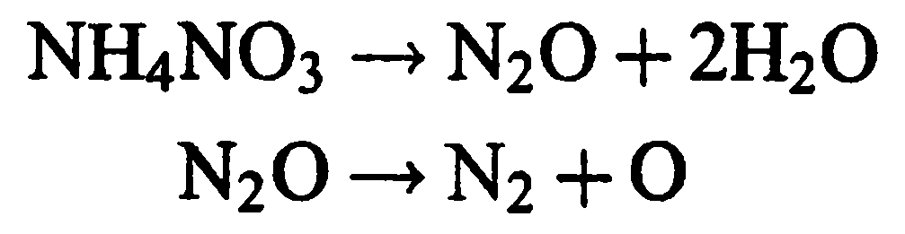
Нитрат аммония NH₄NO₃.
В основе метода лежат окислительно-восстановительные процессы. При незначительном нагревании нитрат аммония довольно быстро разлагается на воду и оксид азота N₂0, который в свою очередь в присутствии восстановителя разлагается на азот и кислород:
Кислород (атомарный ! ) в момент выделения энергично вступает во взаимодействие с минералами, металлами, сплавами и другими способными к окислению веществами. Нитрат аммония применяется для разложения в первую очередь сульфидов тяжелых металлов. При этом происходит окисление кислородом сульфидной серы в сульфатную с образованием сульфата металла.
Ряд оксидов (Сu₂O, РЬO₂ и др.) и самородные металлы разлагаются с образованием растворимых в воде солей.
Разложение проводят с 20-кратным количеством нитрата аммония при нагревании до 160-180 °С в стеклянной посуде. Такие оксиды, как гематит, магнетит Fe₃O₄ и другие нитратом аммония не разлагаются.
-90-

Slide 91
Хлоридно-нитратная смесь.
В лабораторной практике при химическом количественном анализе для разложения минералов и руд применяют концентрированную соляную или азотную кислоту, а также их смесь, называемую царской водкой. Способ имеет много недостатков: он длителен, а необходимое выпаривание концентрированных кислот сопровождается отравлением окружающего воздуха и в некоторых случаях потерей определяемого элемента. Поскольку минералы и руды можно подвергнуть разложению смесями аммонийных солей, то концентрированные кислоты вполне возможно заменить твердыми смесями аммонийных солей; при этом не требуется никакого дорогостоящего оборудования или посуды. Разложение анализируемых объектов проводится в течение нескольких минут в маленькой колбе, что приводит к ускорению и удешевлению анализов.
Хлоридно-нитратная смесь состоит из хлорида и нитрата аммония, взятых в различных количественных соотношениях. В зависимости от этих соотношений хлоридно-нитратная смесь может быть плавящаяся при нагревании до 300 °С и неплавящаяся.
Химическое действие плавящейся смеси на минералы основано главным образом на принципе действия «царской водки»: в процессе нагревания хлоридно-нитратной смеси происходит та же химическая реакция, что и между соляной и азотной кислотами в царской водке при тех же условиях:
-91-

Slide 92
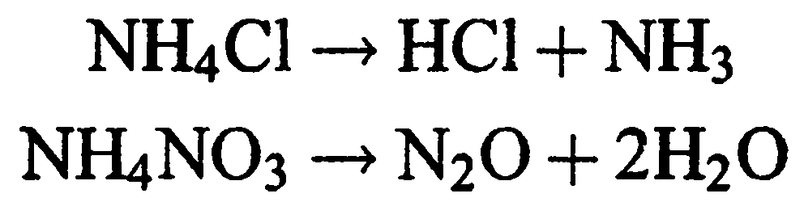
т. е. идет восстановление азотной кислоты до NO и окисление соляной кислоты до Сl₂. Образующийся хлор в момент выделения находится в атомарном состоянии и поэтому обладает высокой активностью, благодаря чему он легко вступает во взаимодействие с минералообразующими элементами, окисляя сульфидную серу в сульфатную, разрушая карбонаты с последующим образованием соответствующих хлоридов и т. д.
Для рассматриваемой смеси это взаимодействие с минералами является главным. Но кроме того, при нагревании происходит также диссоциация солей аммония:
Выделяющийся хлороводород образует с водой соляную кислоту, которая и растворяет оксиды:
Но так как действие смеси по принципу царской водки начинается при более низкой температуре (70-80 °С) по сравнению с температурой диссоциации солей, то последняя протекает лишь в незначительной степени и является второстепенной. Однако комбинированное действие смеси делает ее универсальным реагентом для разложения руд и минералов. -92-

Slide 93
Экспериментально установлено, что смесь, состоящая из одной части NH₄CI и 2,5 частей NH₄NO₃, дает наилучшие результаты. По составу и свойствам она близка к «царской водке» и вполне может быть названа плавкой твердой царской водкой.
Недостатком этой смеси является довольно бурное протекание реакции разложения минералов со вспениванием реакционной смеси. Поэтому часто на практике применяют хлоридно-нитратную смесь, состоящую из двух или трех весовых частей хлорида и одной части нитрата аммония, которую можно назвать неплавкой твердой царской водкой. Такая смесь в условиях опыта не плавится, и реакция разложения протекает гораздо быстрее (в течение 2-3 мин). При разложении минералов преобладают диссоциация солей и растворение в соляной кислоте; реакции же окисления, столь типичные для плавкой смеси, в этом случае играют второстепенную роль.
Для разложения минералов неплавкой твердой царской водкой берут 15-25-кратное количество смеси, для плавкой твердой царской водкой – 50-кратное количество. Разложение проводят в стеклянных сосудах (пробирках, колбах, …).
Хлоридно-нитратной смесью разлагаются оксиды, сульфиды, карбонаты и другие природные соединения металлов (которые растворяются в концентрированной соляной или азотной кислоте или царской водке), а также металлы, сплавы и стали. Аналогично ведут себя бромидно-нитратная и фторидно-нитратная смесь, состоящие из 1 части бромида или фторида аммония и 2-2,5 частей NH₄NO₃. -93-

Slide 94
Специальные методы разложения
Термическое разложение
Термическое разложение наиболее часто используют в анализе минерального сырья, например, с целью выделения некоторых компонентов (СО₂, H₂O), ускорения растворения и, как следствие, - упрощения дальнейшего хода анализа.
Термическое разложение проводят путем нагревания вещества на воздухе; в некоторых случаях - в инертной, окислительной или восстановитель-ной атмосфере или в присутствии других веществ, способствующих разрушению кристаллической решетки анализируемого материала.
Чаще всего термическому разложению подвергают неорганические материалы с целью определения воды, которая выделяется при нагревании вещества в фарфоровом или платиновом тигле. При точных анализах пробу в лодочке помещают в кварцевую трубку, нагреваемую в электрической печи.
Через трубку пропускают газ-носитель (СО₂, N₂ или воздух), который увлекает водяные пары в предварительно взвешенные поглотительные трубки, наполненные такими водоотнимающими веществами, как Р₂О₅, СаСl₂ или Mg(ClO₄)₂. Для ускорения дегидратации и снижения температуры разложения измельченную пробу минерала или горной породы смешивают со вспомогательным плавнем (РbО, РbзO₄, РbO₂, РbСгO₄ и др.), который ускоряет разрушение кристаллической решетки минерала и способствует более полному извлечению воды. -94-

Slide 95
В случае необходимости удаления из анализируемого материала влаги или кристаллизационной воды образец подвергают высушиванию в электрическом сушильном шкафу при 105-120 °С до постоянной массы.
Термическая обработка проб целесообразна для удаления сульфидной серы; при этом образуется сернистый газ SO₂ и небольшое количество серного ангидрида SO₃. Метод термического разложения положен в основу методики определения серы: пробы прокаливают в токе кислорода или воздуха при 1000-1300 °С, а образующийся SO₂ поглощают раствором иода.
Сжигание пробы в токе кислорода нашло применение также с целью определения органических примесей в минеральном сырье, попадающих в него из месторождения (например, примеси болотных руд), и для их удаления. Определение основано на количественном переведении углерода в диоксид углерода сжиганием в трубке в присутствии соответствующего катализатора. Образующийся углекислый газ поглощают натронной известью или хлоридом кальция.
Иногда термическое разложение является единственно возможным методом «вскрытия» анализируемого материала, обеспечивающим количественное определение входящих в него компонентов. Таким путем разлагают, например, тонкоизмельченный ферровольфрам или другие сплавы с высоким содержанием вольфрама, в результате чего образуется нерастворимая в кислотах вольфрамовая кислота и оксиды других металлов (Fe, Mn, Ni, Си и др.), большинство которых растворимо в кислотах. -95-

Slide 96
Метод термического разложения используют при отделении вольфрама от сопутствующих компонентов.
К термическому разложению в окислительной атмосфере с целью перевода веществ в растворимое состояние относится нагревание в присутствии галогенирующих реагентов, обладающих большой эффективностью и реакционной способностью. При использовании газообразных реагентов галогенирование ведут в открытых системах, пропуская поток газа над пробой, помещенной в лодочку, находящуюся в нагреваемой трубке из кварца или другого материала. Разложение неорганических веществ в токе газа является весьма удобным методом химического анализа, поскольку реагирующий газ поступает в достаточно чистом виде, не внося в пробу загрязнения.
В качестве галогенирующих реагентов используют элементный хлор или его соединения (тетрахлорид углерода CCl₄, хлориды меди CuCl₂, железа FeCl₃, смесь хлорирующих агентов), фториды инертных газов (фториды ксенона), фторорганические соединения, галогенфториды (например, трифторид брома ВгFз), элементный бром и другие бром-содержащие соединения.
Восстановительная атмосфера при термическом разложении создается водородом. Прокаливанием в токе водорода восстанавливаются до металла оксиды железа, являющиеся основными компонентами железных руд, а также соединения цинка, кадмия и свинца; после восстановления последние три элемента отгоняют в токе азота при высокой температуре и растворяют в «царской водке» или смеси другой кислоты и окислителя. -96-

Slide 97
Пирогидролиз и пиролиз
Эти способы разложения материалов по природе протекающих химических реакций подобны термическому разложению в токе газа.
Пирогидролиз – это метод разложения анализируемых материалов при высоких температурах (1000-1300°С) в парах воды; при этом в одном процессе совмещены стадия разложения образца и стадия выделения определяемого компонента в виде летучего соединения.
Пирогидролиз применяют для отделения фтора, хлора, бора и серы. Процесс разложения пробы и выделения определяемого компонента и зависит от природы анализируемого материала и температуры. Для ускорения разложения пробу смешивают с ускорителями (активаторами) реакций — SiO₂, V₂O₅, Al₂O₃, WO₃ и др. Процесс проводят в реакционной трубке (реакторе) из кварца, никеля или платины в токе влажных воздуха, кислорода или азота. При этом образуются как основные оксиды – нелетучие продукты пирогидролиза, так и кислоты (галогеноводородные, серная, фосфорная, кремнефтористо-водородная, борная), которые количественно улавливаются конденсацией или адсорбцией; полученный раствор используют для дальнейшего определения.
Для определения фтора и хлора, наряду с пирогидролизом, проводят термическое разложение пробы в токе инертного газа — пиролиз. В случае низких содержаний указанных элементов пиролиз обеспечивает более низкие пределы определения по сравнению с пирогидролизом в связи с исключением из процесса паров воды. -97-

Slide 98
Другие специальные методы разложения
При разложении также могут быть использованы необычные экспериментальные приемы и редкие вещества, повышающие скорость разложения анализируемого материала. Например, в методе анодного растворения растворение анализируемого материала происходит под действием электрического тока; метод находит применение при определении неметаллических включений в железных сплавах. Некоторые минералы сплавляют с такими плавнями, как, например, амид натрия NaNH₂ в атмосфере аммиака, хлорид цинка, тиосульфат натрия. Некоторые силикаты прокаливают с фторидом аммония. Применяется также растворение флюорита при помощи SiF₄ в присутствии хлорида железа (катализатор).
Выше уже было отмечено, что ПХПП, особенно при выполнении отдельных химических операций вручную, является наиболее трудоемким этапом всего процесса анализа, связанное к тому же с нарушением стерильности и субъективными ошибками оператора. Особенно сильно ощущается влияние недостатков пробоподготовки на результаты анализа высокочистых веществ, полупроводников и сверхпроводников, керамических материалов, благородных металлов и их сплавов. -98-

Slide 99
Автоклавная и микроволновая пробоподготовка
Для ускорения вскрытия трудноразлагаемых при обычных условиях проб и сокращения количества применяемых для их разложения реактивов (и тем самым снизить поправки контрольного опыта) применяют аналитические автоклавы целевого назначения – герметично замкнутые химические реакторы, в которых реакции разложения протекают при повышенных давлениях и температурах (150-200 °С). Автоклавы применяют при анализе тугоплавких металлов и их соединений, тяжелых и цветных металлов, керамических материалов, когда требуется переведение всех компонентов аналитической пробы в раствор или твердо- и жидкофазное селективное разделение компонентов.
Автоклав представляет собой тефлоновую реакционную камеру, заключенную в небольшой металлический (стальной) корпус с резьбой (cм. рис):
-99-

Slide 100
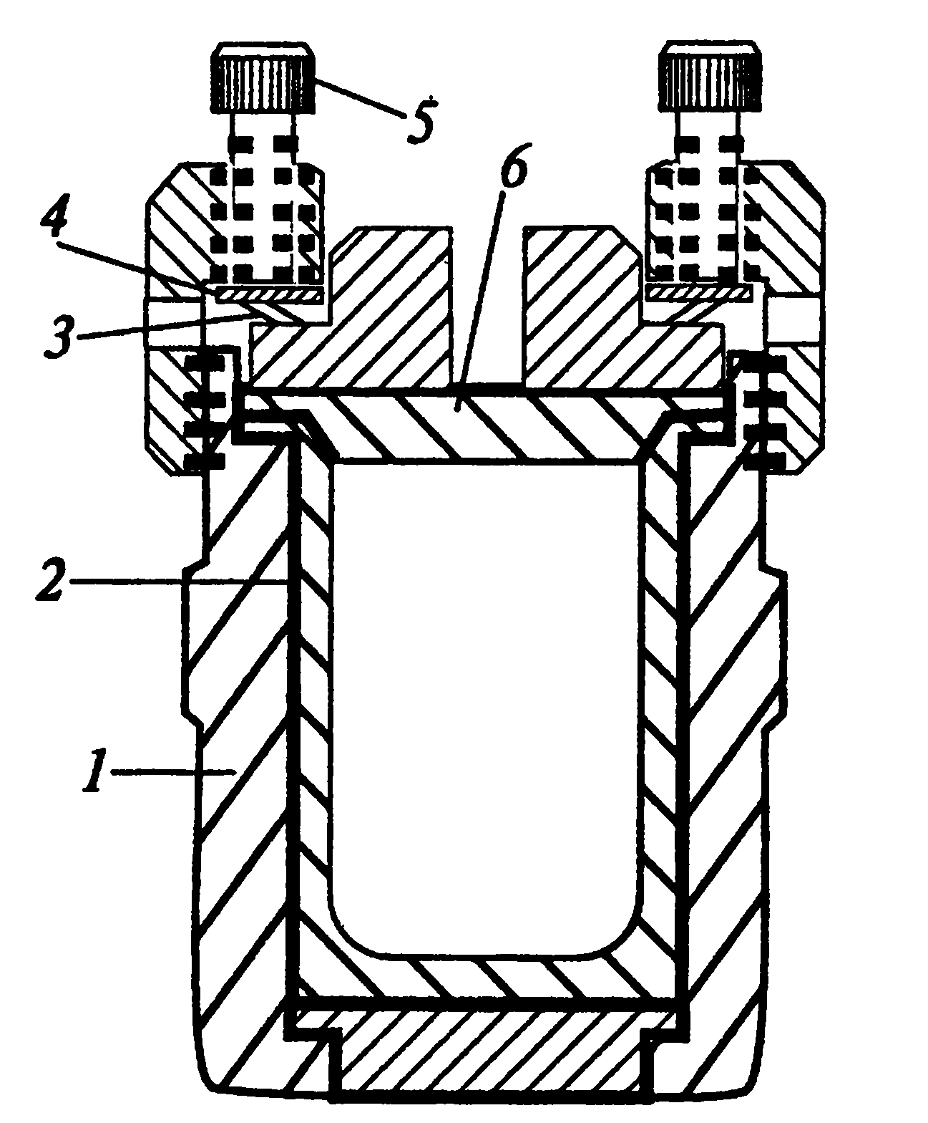
Схема автоклава для разложения веществ кислотами:
1 — корпус; 2 — тефлоновая камера; 3 — пружина; 4 — кольцо;
5 — винт для регулировки давления; 6 — крышка

Slide 101
Пробу помещают в камеру, добавляют растворяющие агенты (обычно смеси кислот, часто в присутствии окислителей), закрывают камеру тефлоновой крышкой, герметизируют в металлическом корпусе, помещают в электронагрева-тель и выдерживают при заданной температуре. По охлаждении до комнатной температуры автоклав разгерметизируют и полученный раствор анализируют.
При твердо- и жидкофазном селективном разделении компонентов фазы применяют фильтрование или декантацию; в некоторых случаях реакционную смесь отстаивают и отбирают аликвоту жидкой фазы дозатором. При вскрытии проб в автоклавах удается избежать потерь летучих продуктов реакции после охлаждения автоклава и его разгерметизации (за исключением газов).
Особенностью разложения кислотами в автоклавах является возможность использования почти стехиометрических соотношений концентраций элемента и реагента, в то время как в открытых системах разложение ведут в избытке реагента. Время разложения навески пробы сокращается при этом в несколько раз по сравнению с разложением ее в открытой системе (для объектов, вскрывающихся в открытых системах в течение 5-6 ч, продолжительность растворения кислотами в автоклавах обычно не превышает 2,5 ч).
Сочетание аналитических автоклавов и современных приборов позволяет полностью автоматизировать процесс анализа и лучше реализовать потенциальные возможности аналитических методов. При проведении рутинных анализов во многом именно благодаря автоклавному разложению удалось использовать высокую производительность АЭС – ИСП. -101-

Slide 102
Новым наиболее эффективным способом разложения проб является использование микроволновых полей, осуществляемое в специальных устройствах (микроволновые печи или печи ВЧ). Основным рабочим элементом печей является магнетрон. Современные магнетроны осуществляют непрерывное генерирование колебаний на волне 12 см для нагрева полями СВЧ в печах бытового назначения (мощность 5-100 кВт). В аналитической практике обычно используют небольшие бытовые микроволновые печи мощностью 600 Вт. В микроволновой печи МСР-1 «Экспресс» операции пробоподготовки осуществляются как в открытых системах, так и в пластмассовых автоклавах (предельное давление 10 атм, температура реакционной смеси до 240-250 °С, объем 120 мл).
Для разложения используют НСl, HNO₃, HF, H₃PO₄, жидкий бром, воду.
Для предотвращения коррозии внутренних деталей печи из-за выделения паров минеральных кислот внутрь печи помещают ящик из органического стекла или используют принудительную вентиляцию печи. В ряде случаев поддерживают внутри рабочей зоны небольшой вакуум или улавливают отходы газов с помощью твердых Са, СаСОз, раствора NaOH и водяной аэрации. Для улучшения сохранности печей на их внутреннюю поверхность наносят силиконовое покрытие или проводят разложение в закрытых сосудах из фторопласта-4 (тефлон).
-102-

Slide 103
Наиболее приемлемы навески проб от 5 до 300 мг, оптимальный объем реакционной смеси 10-15 мл. Эффективное разложение проб наблюдается при постадийном нагревании печи (2-3 стадии по 3-5 мин каждая) и значениях мощности 600, 450 и 300 Вт.
В микроволновых печах успешно разлагаются Сu-, Мо- и Аu-содержащие концентраты, продукты их переработки (кеки, плавы, огарки, остатки, штейны), шлаки металлургического производства. Эти печи хорошо зарекомендовали себя для разложения биологических материалов и некоторых объектов окружающей среды.
Вся процедура разложения труднорастворимых продуктов занимает 3-5 мин, дальнейшая обработка растворов – еще 5-15 мин. Таким образом, использование микроволновой печи позволяет сократить длительность пробоподготовки с нескольких часов до 30 мин и на практике реализовать экспрессность атомно-спектральных методов анализа. В отличие от такого способа разложения пробы как сплавление, в данном случае солевой фон обусловлен только составом образцов и реакционной смеси, а не всеми компонентами, входящими в состав плавней.
-103-

Slide 104
Вскрытие (разложение) уран-содержащих материалов: минералов, руд, горных пород, концентратов и сплавов
Процесс извлечения и переведения урана в раствор из урановых минералов и руд является очень важной ступенью при количественном определении урана. Этот процесс осложняется тем, что руды наряду с минералами, содержащими уран, включают в себя значительно большие количества минералов других элементов.
Урановые минералы, как известно, по своему происхождению делятся на первичные и вторичные.
Первичные минералы в большинстве представляют собой соединения окислов урана(IV), титана, железа, тантала, ниобия, редкоземельных элементов и др. К их числу относятся уранинит с его разновидностями, урановая смолка и др. Все первичные минералы урана хорошо растворяются в разбавленной и концентрированной HNO₃, а также в НСl и H₂SO₄ в присутствии окислителя.
Вторичные минералы образовались в результате изменения или разрушения первичных минералов. По составу это фосфаты, карбонаты, арсенаты, сульфаты, ванадаты, землистые окислы и др., содержащие уран(VI); наиболее распространенные из них урановые черни, отенит, уранофан, карнотит, шрекингерит, казолит, торбернит, тюямунит. Вторичные минералы урана также хорошо растворимы в минеральных кислотах. -1-104-

Slide 105
Среди урановых руд чаще всего встречаются гидроалюмосиликатные руды, содержащие более 50% SiO₂ и карбонатно-гематито-магнетитовые руды, содержащие большие количества Fe (до 70%); реже встречаются урансодержащие угли, включающие более 50% углерода, а также известняки, содержащие значительные количества (более 40°о) карбоната кальция. Уран в рудах представлен главным образом урановой смолкой, уранинитом, торбернитом, уранофаном, реже другими минералами; кроме урана, руды могут содержать Ti, Al, Fe, Mn, Mg, Ca, Na, K, Cr, P, V, W,S, Bi, Pb, Zn, Си, Со, Ni, As, реже Zr, Nb, Та и др.
Выбор того или иного метода разложения руды или породы зависит от минералогического и химического состава образца, а также от характера распределения урана в породе. Необходимым условием быстрого и количественного извлечения урана в раствор является предварительное измельчение руды или породы; обычно руду растирают в тонкий порошок (до 150-200 меш). Выбор навески руды или породы зависит от содержания урана в образце, а также от того, какой метод определения урана будет далее применен (большей частью работают с навесками 0,2-3 г).
Если руда содержит органические вещества, то перед разложением ее следует прокалить при 500-700°С. Прокаливать руду при очень высокой температуре 1000-1100°) не рекомендуется, так как после такого прокаливания уран труднее извлекается в раствор.
-2-105-

Slide 106
Обычно урановые руды разлагают обработкой сильными кислотами: HNO₃, НСl, HBr, HClO₄, H₂SO₄ или же их смесями в присутствии окислителя; при этом уран в большинстве случаев количественно переходит в раствор.
Руды с высоким содержанием силикатов разлагают плавиковой кислотой, однако при этом некоторые силикаты полностью не разлагаются, например циркон.
Оставшийся после разложения руды сильными кислотами и плавиковой кислотой остаток, содержащий Zr, Th, Ti и др., может быть переведен в раствор путем сплавления со щелочами, карбонатами, перекисью натрия, бисульфатом и персульфатом, кислыми фторидами и др.
Для полного разложения почти всех урановых руд и пород может быть рекомендован следующий метод. Навеску прокаленной при 500-600° руды обрабатывают концентрированной HNO₃ или царской водкой при нагревании. Неразложившийся остаток отфильтровывают, промывают; затем озоляют фильтр и прокаливают при 500-600°. Прокаленный остаток обрабатывают концентрированной HF с добавлением небольшого количества HNO₃ или H₂SO₄. Так как при дальнейшем отделении и определении урана в большинстве случаев присутствие фторид-иона (F–) нежелательно, то после разложения руды плавиковой кислотой фториды переводят в сульфаты, перхлораты или нитраты выпариванием с H₂SO₄, НСlО₄ или HNO₃. Полученные соли растворяют в разбавленной HNO₃; если при этом остается нерастворимый остаток, то его отфильтровывают, а затем разлагают сплавлением с бисульфатом калия. -3-106-

Slide 107
Однако такой метод полного разложения руды используют лишь в случае очень точного определения урана. Обычно метод извлечения урана в раствор можно упростить в зависимости от химического и минералогического состава руды, а также от последующего способа определения урана.
Из всех многочисленных методов разложения урановых руд и пород прежде всего следует остановиться на методе разложения концентрированной НСl в присутствии окислителей (чаще всего Н₂О₂) при нагревании. Этим способом уран практически полностью извлекается из большого числа руд (известняковых, железистых, углей, ряда силикатных), а также из изверженных горных пород; нерастворимый остаток содержит менее 1% от всего урана.
Разложение руды проводят следующим образом: к 0,5-3 г руды приливают 30-40 мл концентрированной НСl, 2-5 мл 30%-ного раствора Н₂О₂ и кипятят в течение 30—40 мин.
Известен метод извлечения урана из руд и пород обработкой концентрированной H₂SO₄ или смесью H₂SO₄ и HNO₃.
При анализе урано-танталовых и урано-ниобиевых руд их обычно разлагают смесью HNO₃ и HF при нагревании; этот метод разложения применяют и в других случаях.
Для разложения руд и пород можно использовать сплавление их со щелочами, Na₂O₂, карбонатами и другими плавнями. Например, при определении урана в циркониевых минералах, в частности в цирконе, образец разлагают сплавлением со смесью Na₂CO₃ и Na₂B₄O₇. -4-107-

Slide 108
При выполнении массовых анализов для определения урана в рудах гидротермальных и осадочных месторождений в полевых условиях удобным методом извлечения урана в раствор может оказаться обработка руды на холоде 0,1 % -м раствором H₂SO₄. При обработке разбавленной H₂SO₄ уран, входящий в черни, коломорфную смоляную руду, полностью переходит в раствор (к 0,1 г руды приливают 100 мл 0,1% -го раствора H₂SO₄ и оставляют стоять 12 час). Следует отметить, однако, что этот метод разложения может быть использован при условии предварительной проверки его применимости к данному типу руды.
Промышленные концентраты урановых руд, получаемые методами физического обогащения (гравитационное, радиометрическое, флотационное обогащение, а также метод обогащения магнитной сепарацией и др.) по своему характеру мало отличаются от обычных руд; содержание урана в этих концентратах редко превышает 10%. Отделение и определение урана в таких концентратах можно проводить с помощью методов, описанных для руд.
Химические концентраты, главным образом диуранаты аммония, щелочных или щелочноземельных металлов, а также техническая закись-окись, получаемые в результате сложной химической переработки обогащенных руд, содержат, как правило, 30—80% урана.
Основными примесями, содержащимися в таких концентратах, могут быть Na, К, Mg, Ca, Fe, Si, PO₄^{3–} и незначительные количества Ti, V, Al, Mo, Cr, Си и др. -5-108-

Slide 109
Химические концентраты обычно полностью разлагаются обработкой сильными кислотами (HNO₃, H₂SO₄, HC1O₄, HC1) или их смесями при нагревании; особенных осложнений при разложении концентратов не наблюдается.
Способ растворения сплавов урана обусловливается главным образом природой легирующего металла, а также тем методом, который будет применен далее для определения компонентов.
Как правило, сплавы урана с различными металлами – медью, цинком, висмутом, ниобием, цирконием, молибденом и др. – довольно легко растворяются в минеральных кислотах или их смесях, а сплавы со свинцом и висмутом реагируют даже с водой.
Наиболее часто для растворения сплавов урана применяют азотную кислоту или царскую водку; при растворении сплавов с цирконием и ниобием требуется добавлять в HNO₃ небольшие количества F–-ионов.
Для растворения большого числа сплавов можно использовать соляную кислоту с добавлением окислителя, а также хлорную и серную кислоты.
Сплавы урана с ниобием и молибденом иногда разлагают раствором едкого натра и перекиси водорода (при нагревании).
Хорошим растворителем уран-циркониевых сплавов, особенно в тех случаях, когда в дальнейшем нежелательно присутствие F–, является раствор брома в этилацетате, при этом уран переходит в раствор в виде бромида четырехвалентного урана. -6-109-

Slide 110
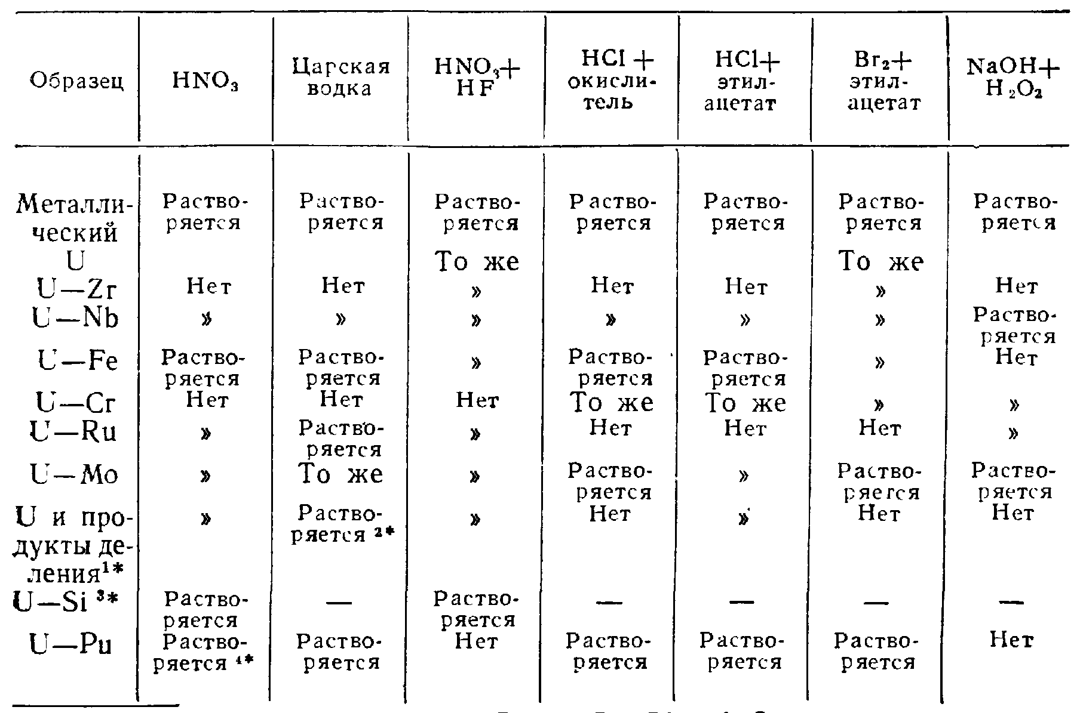
Наиболее применимые растворители для важнейших сплавов урана приведены в таблице:
Растворение сплавов урана в различных растворителях
-7-110-

Slide 111
В качестве примеров рассмотрим вскрытие некоторых важнейших уран-содержащих соединений.
Металлический уран при нагревании растворяется как в разбавленной, так и в концентрированной азотной кислоте с образованием соответствующих нитратов:
U + 4HNO₃ → UO₂(NO₃)₂ + 2H₂O + 2NO↑.
Диоксид урана UO₂ по отношению к растворам кислот и щелочей является сильноосновным оксидом. Он не взаимодействует с водой до 300 °С, с трудом растворяется в разбавленных соляной и серной кислотах, лучше – в горячей концентрированной серной кислоте. На скорость растворения UO₂ в Н₂SO₄ существенно влияет присутствие окислителей (HNO₃, Fe³⁺, KMnO₄, MnO₂ и др.) и температура. Лучше всего, хотя и медленно, он растворяется в азотной кислоте (или в царской водке), окисляясь до 6-валентного состояния в форме ионов уранилаUO₂²⁺:
2UO₂ + 6НΝΟ₃ → 2UO₂ (ΝΟ₃)₂ + ΝΟ↑ + ΝΟ₂↑+ 3Н₂О.
-8-111-

Slide 112
Октаоксид триурана (закись-окись урана) U₃O₈ является конечным продуктом гидрометаллургических производств. В разбавленных соляной и серной кислотах (неокислителях) U₃O₈ растворяется плохо, при нагревании в концентрированных кислотах – лучше:
U₃O₈ + 8HCl → 2UO₂Cl₂ + UCl₄ + 4H₂O;
U₃O₈ + 4H₂SO₄→ 2UO₂SO₄ + U(SO₄)₂ + 4H₂O,
в обоих случаях происходит образование солей урана U⁴⁺ и уранила UO₂²⁺, т.е. урана(IV) и урана(VI) соответственно. В присутствии окислителей растворение в серной, соляной и других неокисляющих кислотах также идет с образованием соответствующих солей уранила. Чаще всего при необходимости вскрытия оксидов урана без изменения степени окисления применяют фосфорную кислоту (при нагревании):
U₃O₈ + 4 H₃PO₄→ 2UO₂HPO₄ + U(HPO₄)₂ + 4H₂O.
В азотной кислоте U₃O₈ растворяется хорошо (при нагревании) с образованием нитрата уранила, т.е. происходит полное окисление урана:
U₃O₈ + 8HNO₃ → 3UO₂(NO₃)₂ + 2NO₂↑ + 4H₂O.
-9-112-

Slide 113
Тетрафторид урана (UF₄) – исходное соединение для получения металлического урана и гексафторида урана; неокисляющие кислоты (HCl, H₂SO₄, H₃PO₄) почти не действуют. Он хорошо растворяется в концентрированной (дымящей) хлорной кислоте HClO₄ (взрывоопасно!):
UF₄ + HClO₄ → UO₂F₂ + 2HF + Cl₂↑ + 3O₂↑.
Растворению UF₄ (в том числе и в неокисляющих кислотах) способствуют комплексанты, связывающие фторид-ионы (Al³⁺, Fe³⁺, борная кислота (H₃BO₃):
2UF₄ + 2Al(NO₃)₃ + 2HNO₃ =
= 2UO₂(NO₃)₂ + 2AlF₂NO₃ + NO↑+ NO₂↑+ 5Н₂О↑,
2UF₄ + 2Н₃BO₃ + 6НNO₃ =
= 2UO₂(NO₃)₂ + 2HBF₄ + NO↑ + NO₂↑ + 5Н₂О↑.
Растворение проб часто проводят в автоклавах (или в запаянных ампулах), что имеет определенные преимущества: обеспечивается разложение веществ, не взаимодействующих с реагентами при обычных температуре и давлении; уменьшается количество расходуемых реагентов; увеличивается скорость разложения; удается избежать потерь летучих продуктов, за исключением газов после охлаждения автоклава и его разгерметизации.
-10-113-

